Slide 1

Tema 67 (II)
Entorno de desarrollo JAVA

Slide 2
Índice
Evolución de la capa web en Java
Microservicios y cloud
Herramientas de desarrollo
Acceso a datos e integración
Seguridad en el desarrollo Java
Certificaciones
Java en la Administración Pública
Repaso: ideas clave y preguntas tipo test

Slide 3
1. Evolución de la capa web en Java
Servlets y JSP · Jakarta EE · MVC · Struts · JSF · Spring y Spring Boot · APIs REST

Slide 4
Introducción y contexto
Punto de partida:
  Servlets (Java EE): manejo a bajo nivel de peticiones HTTP.
  JSP (JavaServer Pages): páginas dinámicas con Java embebido.
  JSF (JavaServer Faces): modelo basado en componentes UI.
Esquema básico de flujo en Servlets
  Cliente (navegador) → Petición HTTP → Servlet (lógica) → JSP (vista) → Respuesta HTTP

Slide 5
Servlets y JSP: conceptos clave
Servlet: clase Java que atiende peticiones HTTP dentro de un contenedor web.
  Ciclo de vida gestionado por el contenedor: init() una vez, service() en cada petición (doGet, doPost…) y destroy() al retirarlo.
  Una sola instancia atiende peticiones concurrentes en hilos distintos: no debe guardar estado en atributos.
Objetos principales: HttpServletRequest, HttpServletResponse y HttpSession (estado por usuario).
Filtros y listeners: pre y posprocesado de peticiones (seguridad, trazas) y reacción a eventos del ciclo de vida.
Configuración: descriptor web.xml o anotaciones (@WebServlet, @WebFilter) desde Servlet 3.0.
Empaquetado WAR: WEB-INF/web.xml, WEB-INF/classes y WEB-INF/lib.
JSP: se traduce a un servlet la primera vez que se pide; usa Expression Language (${…}) y JSTL en lugar de código Java embebido.

Slide 6
Contenedores y servidores Java
Producto | Tipo | Notas
Apache Tomcat | Contenedor web (Servlet, Pages, WebSocket) | El más usado (86%). Tomcat 11 implementa Servlet 6.1 (Jakarta EE 11). Embebido por defecto en Spring Boot.
Eclipse Jetty | Contenedor web ligero | Muy fácil de embeber (16%). Alternativa a Tomcat en Spring Boot.
WildFly / JBoss EAP | Servidor de aplicaciones Jakarta EE | Red Hat (14%). JBoss EAP es la versión con soporte comercial.
Oracle WebLogic | Servidor de aplicaciones comercial | Muy presente en grandes organizaciones (9%).
WebSphere / Open Liberty | Servidor de aplicaciones (IBM) | Liberty es modular e implementa Jakarta EE y MicroProfile (8%).
GlassFish / Payara | Servidor de aplicaciones | GlassFish (Eclipse) fue la implementación de referencia; Payara deriva de él.
Porcentajes de uso: 2025 Java Developer Productivity Report (Perforce/JRebel), respuesta múltiple. Un 14% no usa servidor de aplicaciones.

Slide 7
De Java EE a Jakarta EE
Versión | Año | Novedades clave
J2EE 1.2 | 1999 | Primera versión: Servlets, JSP, EJB, JMS, JDBC.
Java EE 5 | 2006 | Anotaciones, EJB 3, JPA y JSF 1.2.
Java EE 6 | 2009 | CDI, JAX-RS, Bean Validation y Web Profile.
Java EE 7 | 2013 | WebSocket, JSON-P, Batch y Concurrency Utilities.
Java EE 8 | 2017 | JSON-B, Security API y Servlet 4 (HTTP/2).
Jakarta EE 8 | 2019 | Traspaso de Oracle a la Eclipse Foundation (mismo paquete javax).
Jakarta EE 9 | 2020 | Cambio de espacio de nombres: javax.* → jakarta.*
Jakarta EE 10 | 2022 | Core Profile para microservicios; Java 11 como mínimo.
Jakarta EE 11 | 2025 | Java 17 como mínimo, Jakarta Data, hilos virtuales; sin Security Manager.
Jakarta EE 12 | En preparación | Requerirá Java 21 como mínimo; aún no publicada (octubre de 2026).

Slide 8
El patrón MVC en Java web y la era de Struts
Contexto inicial (años 2000)
  Tecnologías base: Servlets + JSP.
  Problema: mezcla de lógica de negocio y vista: suponía código difícil de mantener.
  Solución: aplicar patrón MVC en la web.

Slide 9
Patrón MVC en Java
Patrón MVC:
  Arquitectura que separa la app en Modelo, Vista y Controlador.
  Beneficios: separación de responsabilidades, bajo acoplamiento, mantenimiento y escalabilidad.
  Base de frameworks Java clásicos: Struts, JSF, Spring MVC.

Slide 10
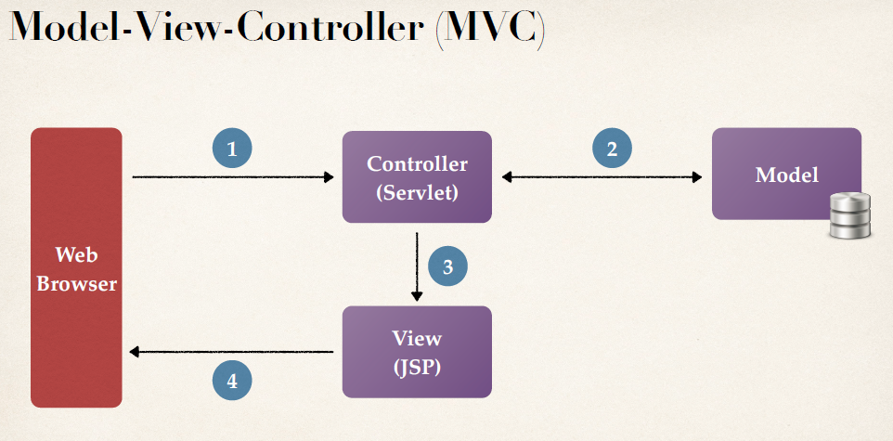
MVC clásico con Servlets y JSP:
Modelo: JavaBeans, clases de servicio, DAOs (lógica y datos).
Vista: JSP (genera HTML dinámico).
Controlador: Servlets (gestionan la petición y coordinan modelo y vista).
Flujo típico:
  Cliente realiza petición HTTP
  Servlet procesa y llama al modelo
  Datos se guardan en atributos (request/session)
  Servlet reenvía a JSP
  JSP genera la respuesta HTML al navegador

Slide 11
Patrones de la capa de presentación
Patrón | Qué resuelve | Ejemplos
Front Controller | Un único punto de entrada recibe todas las peticiones y las despacha | DispatcherServlet (Spring), ActionServlet (Struts 1), FacesServlet (JSF)
Intercepting Filter | Pre y posprocesado de peticiones en cadena | Filtros de Servlet, cadena de filtros de Spring Security
View Helper | Sacar la lógica de presentación de la vista | Taglibs, JSTL, beans de apoyo
Composite View | Componer páginas a partir de fragmentos | Plantillas de Facelets, layouts de Thymeleaf, Tiles
DTO | Agrupar datos para transferirlos entre capas | Records de Java como DTO
DAO | Encapsular el acceso a datos | Hoy, repositorios de Spring Data o Jakarta Data
Service Locator | Localizar servicios (JNDI) | Hoy sustituido por la inyección de dependencias

Slide 12
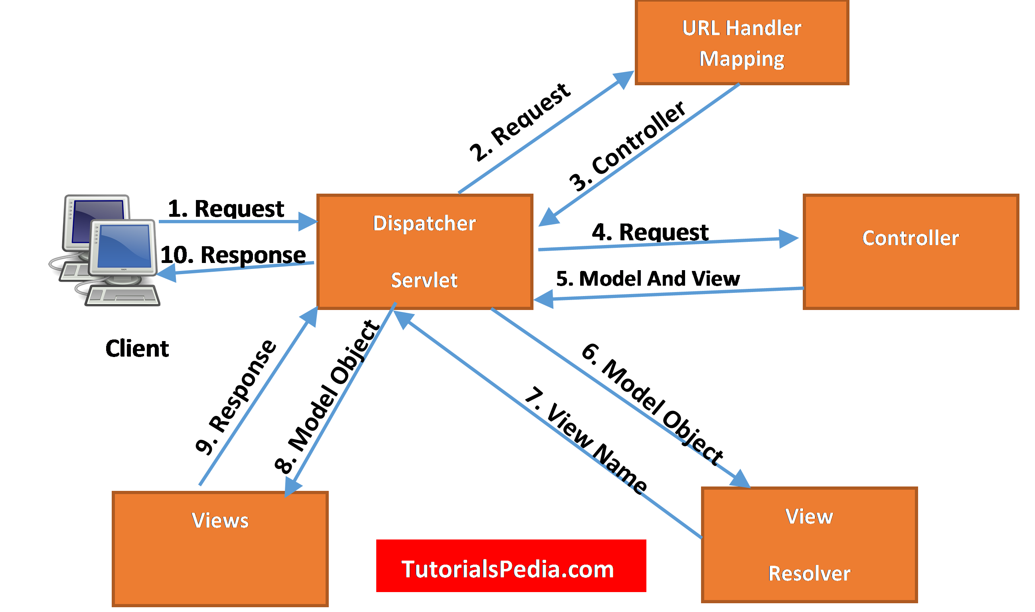
MVC con Spring Framework
Implementa el patrón con un Front Controller: DispatcherServlet.
Anotaciones (@Controller, @RequestMapping, etc.) para definir controladores y rutas.
Integración con beans de Spring (DI, transacciones, validación).
Flujo Spring MVC:
  El cliente envía la petición al DispatcherServlet
  Handler Mapping localiza el controlador
  Controlador ejecuta lógica y devuelve datos + nombre de vista
  ViewResolver selecciona la plantilla adecuada (JSP, Thymeleaf, etc.)
  Vista genera HTML y responde al cliente

Slide 13
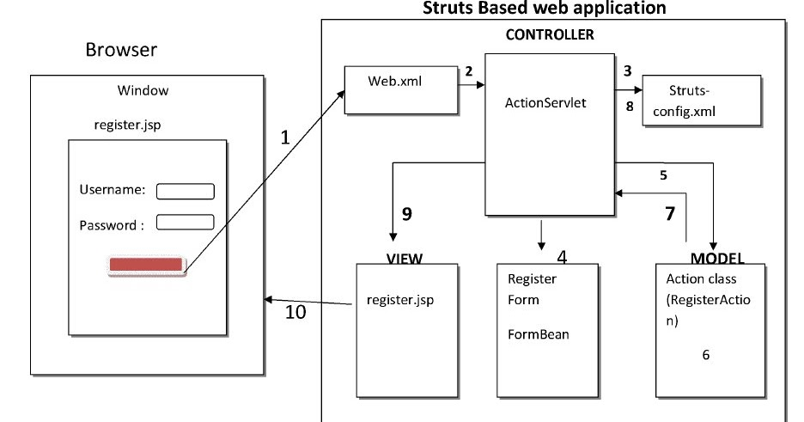
Apache Struts 1
Introduce un Front Controller (ActionServlet).
Actions: lógica de control.
ActionForms: recogen y validan los datos de los formularios.
JSP + taglibs: vistas.
Modelo: objetos de negocio.
Configuración centralizada en struts-config.xml.
Popular en la era J2EE: usado en multitud de aplicaciones corporativas.

Slide 14
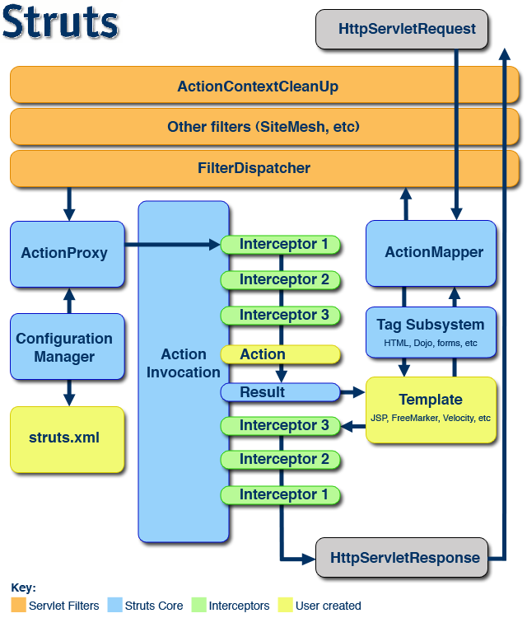
Limitaciones y declive de Struts
Formularios y validación rígidos.
Testing difícil, mucha configuración XML.
Struts 2 (basado en WebWork) mejoró, pero llegó tarde.
Struts 1 dejó de mantenerse en 2013.
Caso crítico: una vulnerabilidad de Struts 2 (CVE-2017-5638) causó la brecha de Equifax en 2017.

Slide 15
Struts 2 y situación actual
Struts 2 nace de WebWork, adoptado por Apache como Struts 2 (primera versión estable en 2007).
  Actions como POJO, interceptores para la lógica transversal y resultados (JSP, FreeMarker).
  Usa OGNL para acceder a los datos, origen de muchas vulnerabilidades graves (como la de Equifax, en el analizador multipart).
Estado de las versiones:
  Struts 1: fin de vida en 2013.
  Struts 2.5: fin de vida en abril de 2024.
  Struts 6 (2022): mantenida.
  Struts 7 (diciembre de 2024): requiere Java 17 y usa el espacio de nombres jakarta.*
Recomendación: no usarlo en proyectos nuevos; migrar las aplicaciones heredadas a Spring MVC o, como mínimo, a Struts 7.

Slide 16
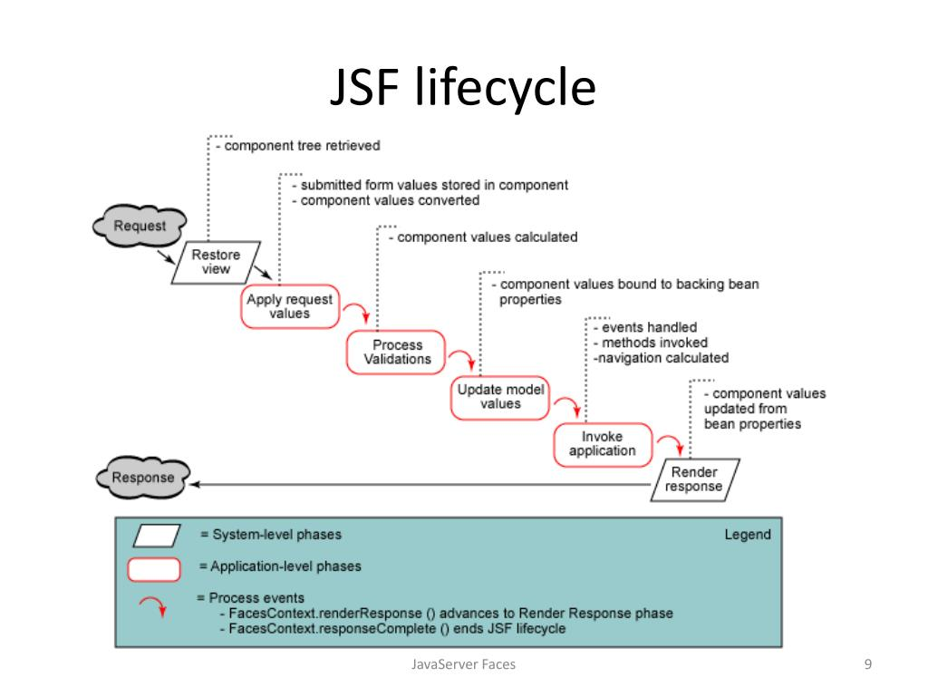
JavaServer Faces (JSF)
Propuesta de Sun (JSR 127, 2004): capa de presentación basada en componentes.
JSF = framework oficial Java EE (estándar); hoy se llama Jakarta Faces.
Páginas con Facelets (XHTML) + beans gestionados en servidor (hoy beans CDI).
Manejo integrado de:
  Conversión y validación de formularios.
  Navegación entre páginas.
  Conservación de estado en servidor/cliente.

Slide 17
JSF: ciclo de vida y ecosistema
Fase | Qué ocurre
1. Restore View | Reconstruye (o crea) el árbol de componentes de la página
2. Apply Request Values | Cada componente toma su valor de la petición
3. Process Validations | Conversión y validación; si falla, salta a Render Response
4. Update Model Values | Copia los valores válidos a los beans
5. Invoke Application | Ejecuta acciones y navegación
6. Render Response | Genera la respuesta HTML y guarda el estado de la vista
Implementaciones: Mojarra (Eclipse) y Apache MyFaces. Librerías de componentes: PrimeFaces y OmniFaces.
Los beans son CDI (@Named con @RequestScoped, @ViewScoped…); @ManagedBean se eliminó en Faces 4.0.

Slide 18
JSF: declive y estado actual
Aparición de AJAX y luego SPA (Angular, React, Vue).
JSF genera HTML y controla en servidor, supone un mal encaje con UIs modernas.
Curva de aprendizaje alta, debugging complejo.
Más pesado que opciones ligeras (Spring MVC + plantillas).
Jakarta EE lo mantiene por compatibilidad: Jakarta Faces 4.1 forma parte de Jakarta EE 11.
Sigue presente en muchas aplicaciones corporativas y de la Administración, a menudo con PrimeFaces.

Slide 19
Spring MVC
Nace como parte del Spring Framework (2003).
MVC con controladores POJO + anotaciones (@Controller, @RequestMapping).
Integración natural con inyección de dependencias.
Mucho más ligero y flexible que Struts o JSF.
Motores de vista: JSP inicialmente y luego Thymeleaf, FreeMarker.

Slide 20
Spring: inversión de control y AOP
Contenedor IoC (ApplicationContext): crea los beans, resuelve sus dependencias y gestiona su ciclo de vida.
Inyección de dependencias: por constructor (la recomendada), por setter o por campo (@Autowired).
Definición de beans: estereotipos @Component, @Service, @Repository y @Controller, o métodos @Bean en clases @Configuration.
Ámbitos: singleton (por defecto) y prototype; en web, request, session y application.
AOP: aspectos para funciones transversales (transacciones, seguridad, trazas): advice (@Before, @After, @Around) y pointcut.
  Se implementa con proxies: @Transactional no se aplica en llamadas internas de la misma clase.
Configuración externa: perfiles (@Profile), @Value y @ConfigurationProperties.

Slide 21
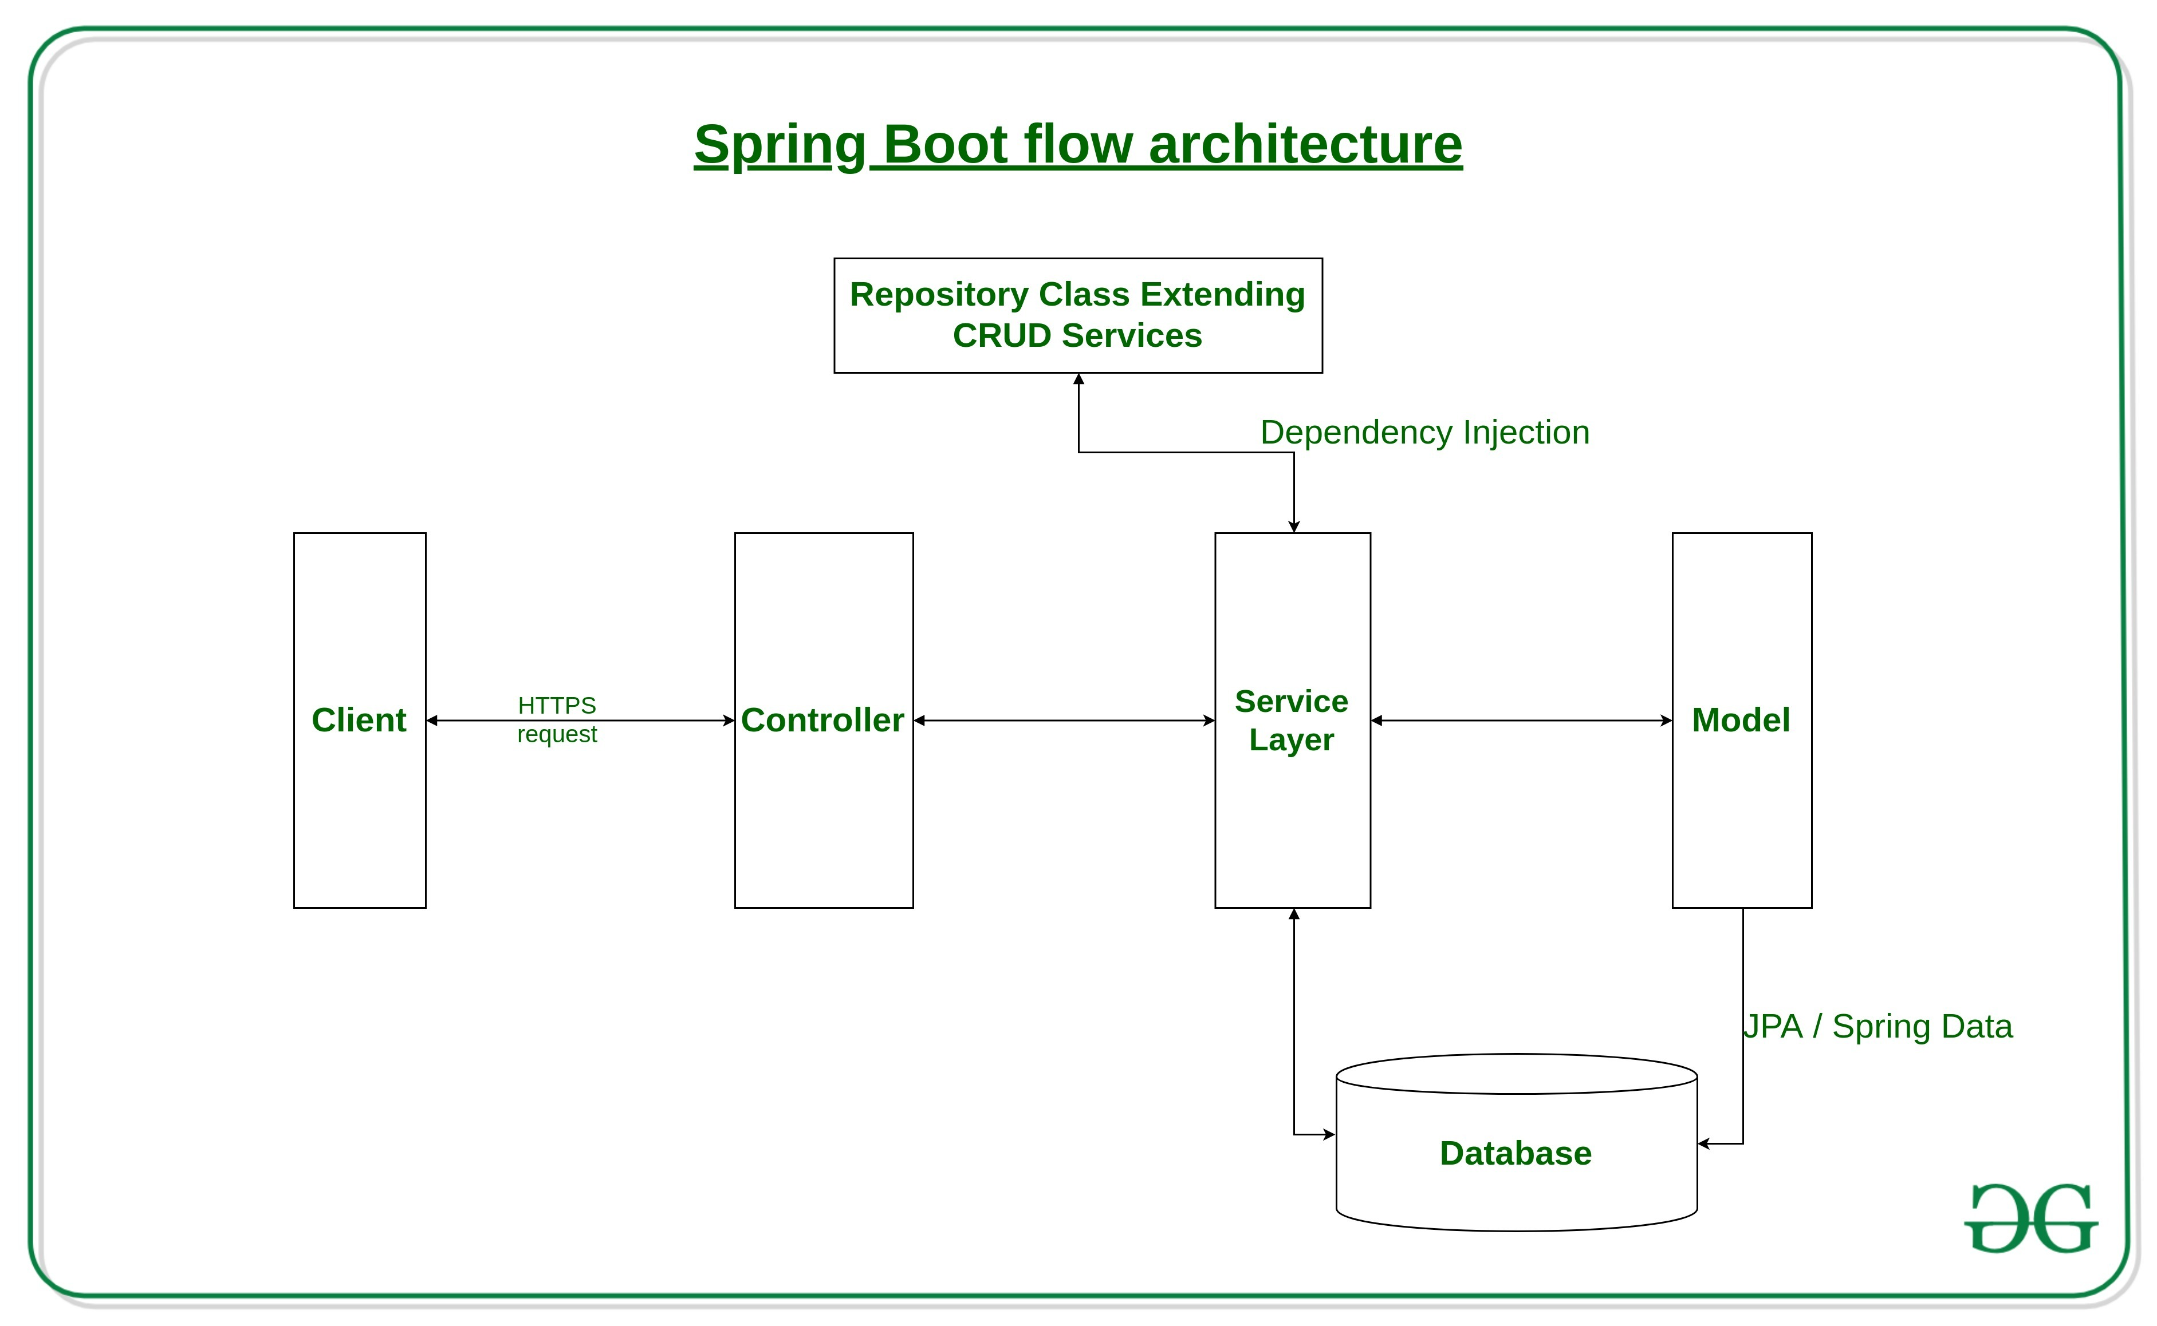
Spring Boot (2014)
Introduce auto-configuración y starters.
Arranque con servidor Tomcat embebido.
Filosofía just run: una clase @SpringBootApplication + controladores permite tener una API lista en minutos.
Facilita empaquetar apps como fat JARs ejecutables, perfecto para Docker.
Adopción masiva: hoy es el estándar de facto en web y microservicios Java.

Slide 22
Spring Boot: piezas clave
Pieza | Qué aporta
Starters | Dependencias agrupadas por funcionalidad (spring-boot-starter-data-jpa, -security, -test…)
Autoconfiguración | Crea los beans necesarios según las librerías presentes en el classpath; se puede sobrescribir
Configuración externa | application.properties o application.yml, variables de entorno y perfiles (spring.profiles.active)
Servidor embebido | Tomcat por defecto (también Jetty); la aplicación se arranca con java -jar
Actuator | Endpoints de operación: /actuator/health, /metrics, /info, /prometheus
DevTools | Reinicio automático y recarga en caliente durante el desarrollo
Spring Initializr | Generador de proyectos (start.spring.io)
Empaquetado | JAR ejecutable, imagen de contenedor con buildpacks o ejecutable nativo con GraalVM

Slide 23
Ejemplo: API REST con Spring Boot
@RestController
@RequestMapping("/api/empleados")
public class EmpleadoController {
private final EmpleadoService servicio;
public EmpleadoController(EmpleadoService servicio) {
this.servicio = servicio;
}
@GetMapping("/{id}")
public Empleado obtener(@PathVariable Long id) {
return servicio.buscar(id);
}
@PostMapping
@ResponseStatus(HttpStatus.CREATED)
public Empleado crear(@Valid @RequestBody Empleado e) {
return servicio.guardar(e);
}
}
Inyección del servicio por constructor.
@RestController: las respuestas se convierten a JSON.
@GetMapping y @PostMapping enlazan rutas y métodos HTTP.
@PathVariable lee la URL; @RequestBody, el cuerpo JSON.
@Valid aplica Bean Validation (@NotNull, @Size…).
@ResponseStatus(CREATED) devuelve 201 en lugar de 200.

Slide 24
Ecosistema Spring
Spring Security: autenticación/autorización (OAuth2, JWT, LDAP…).
Spring Data JPA: acceso a datos simplificado con repositorios.
Spring Cloud: herramientas para microservicios (Config, Eureka, Gateway…).
Spring WebFlux: programación reactiva y no bloqueante.
Spring Batch: procesos por lotes (cargas masivas, ficheros).
Spring Integration: patrones de integración empresarial.
Spring for GraphQL y Spring gRPC: otros estilos de API.
Spring Modulith: monolitos modulares bien estructurados.
Spring AI: integración con modelos de IA generativa (versión 1.0 en 2025).

Slide 25
Spring hoy (2026)
Spring Boot 4.0 (noviembre de 2025), sobre Spring Framework 7: Java 17 como mínimo, soporte de Java 25 y base Jakarta EE 11.
  Spring Boot 4.1 (junio de 2026) es la rama más reciente.
  Spring Boot 3.5 terminó su soporte gratuito en junio de 2026.
Uso mayoritario: Spring es el framework que más usan los desarrolladores Java (65% según JetBrains, 2025).
Administración pública:
  Licitaciones TIC piden Spring Boot.
  Proyectos como LexNET renovado (Justicia) o Hacienda lo emplean.
Competidores: Quarkus, Micronaut y Helidon, con menor adopción.
Conclusión: Spring Boot es el framework dominante en Java web.

Slide 26
Novedades de Spring 7 y Spring Boot 4
Versionado de APIs REST integrado (por ruta, cabecera, parámetro o tipo de medio).
Seguridad frente a nulos con anotaciones JSpecify (@Nullable, @NonNull).
Resiliencia en el núcleo: @Retryable y @ConcurrencyLimit, antes en Spring Retry.
Clientes HTTP declarativos (interfaces HTTP) sobre RestClient; RestTemplate va camino de la deprecación.
Jackson 3 para JSON y autoconfiguración modular, con starters más pequeños (spring-boot-starter-webmvc).
Se retiran las anotaciones javax.*, el servidor Undertow (no es compatible con Servlet 6.1) y lo marcado como obsoleto en la rama 3.x.
Spring Authorization Server pasa a formar parte de Spring Security 7.

Slide 27
Otras alternativas en la capa web Java
Frameworks component/server-side
  Vaadin: UI en Java, genera frontend automáticamente (Web Components). Ideal en intranets/dashboards.
  Apache Wicket: enfoque component-based ligero, separación HTML/Java, nicho reducido.
  GWT: compilaba Java a JavaScript. Hoy en retroceso.
Frameworks inspirados en otros lenguajes
  Play Framework: estilo Rails, APIs en Java/Scala, reactivo. Popularidad caída tras 2015; Play 3 sustituyó Akka por Apache Pekko tras el cambio de licencia de Akka.

Slide 28
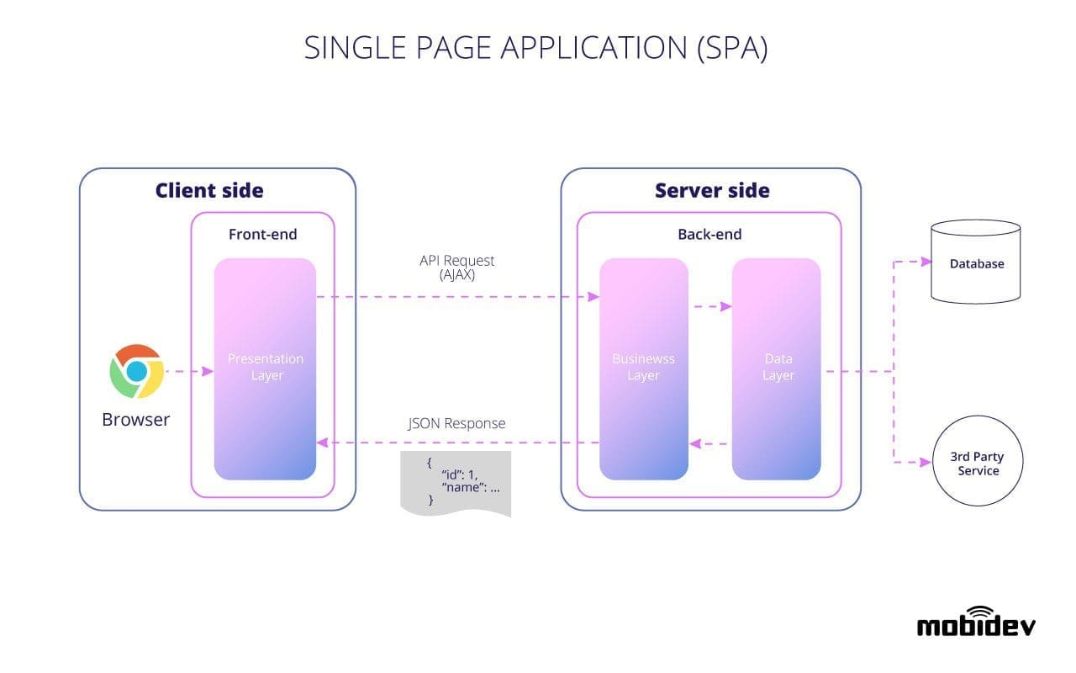
Tendencia dominante: frontend JS + backend Java
Angular, React, Vue para aplicaciones SPA modernas.
Backend Java provee APIs REST/GraphQL.
Separación de equipos: front (JavaScript/TypeScript, con herramientas de Node.js) y back (Java).

Slide 29
APIs y comunicación moderna
REST (dominante): @RestController en Spring, Jakarta REST (antes JAX-RS).
GraphQL: consultas flexibles definidas por el cliente (Spring for GraphQL).
gRPC: llamadas remotas binarias (Protocol Buffers sobre HTTP/2), habitual entre microservicios; Spring Boot 4.1 incorpora Spring gRPC.
WebSockets: comunicación bidireccional en tiempo real (paneles, chats).
SSE (Server-Sent Events): envío unidireccional del servidor al cliente (notificaciones, progreso).
Complementan a la arquitectura SPA + Java backend.

Slide 30
Diseño de APIs REST: métodos HTTP
Método | Uso | Seguro | Idempotente
GET | Obtener un recurso o una colección | Sí | Sí
POST | Crear un recurso o lanzar una operación | No | No
PUT | Reemplazar un recurso completo | No | Sí
PATCH | Modificar parcialmente un recurso | No | No (en general)
DELETE | Eliminar un recurso | No | Sí
HEAD / OPTIONS | Solo cabeceras / métodos permitidos (CORS) | Sí | Sí
Seguro: no modifica el estado del servidor. Idempotente: repetir la petición produce el mismo efecto que hacerla una vez.
Modelo de madurez de Richardson: nivel 0 (un único endpoint), 1 (recursos), 2 (verbos HTTP) y 3 (hipermedia, HATEOAS).

Slide 31
Códigos de estado y buenas prácticas
Código | Significado
200 OK | Petición correcta, con respuesta
201 Created | Recurso creado (cabecera Location)
204 No Content | Correcto, sin cuerpo
400 Bad Request | Petición mal formada o inválida
401 Unauthorized | Falta autenticación o no es válida
403 Forbidden | Autenticado, pero sin permiso
404 Not Found | El recurso no existe
409 Conflict | Conflicto con el estado actual
500 Internal Server Error | Error no controlado en el servidor
Recursos con sustantivos en plural: /empleados/42
Versionado de la API (/v1/… o cabecera)
Paginación, filtros y orden con parámetros
Documentación con OpenAPI (springdoc-openapi)
Errores con formato estándar: Problem Details (RFC 9457), soportado por Spring

Slide 32
2. Microservicios y cloud
Microservicios · Spring Cloud · Kubernetes · Observabilidad · Quarkus, Micronaut y MicroProfile

Slide 33
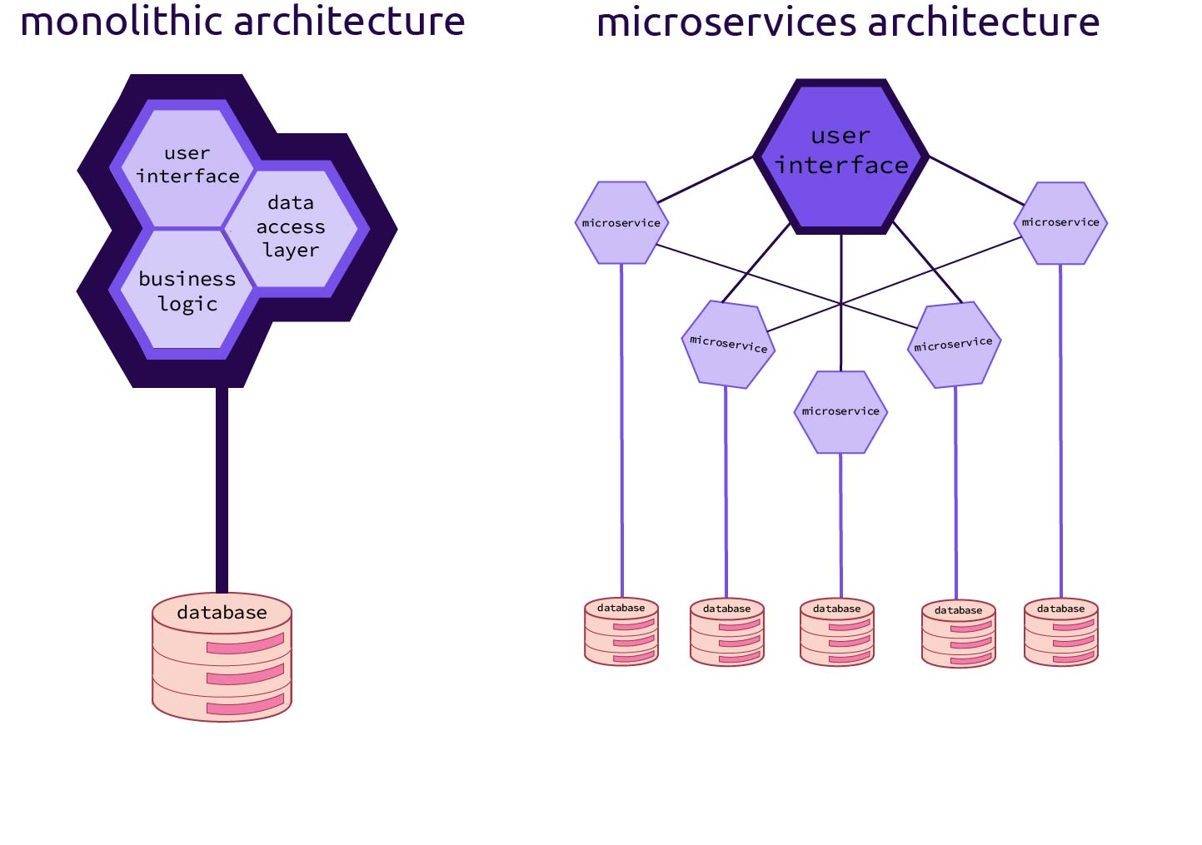
Arquitectura moderna: microservicios y cloud en Java
¿Qué son los microservicios?
  Estilo arquitectónico: en lugar de una aplicación, muchos servicios pequeños, autónomos, desplegables.
  Cada servicio enfocado en una función de negocio.
  Contraste con monolitos (todos los módulos en un único despliegue).
Ventajas clave
  Escalabilidad independiente.
  Resiliencia frente a fallos.
  Despliegue continuo y ágil.
  Cierta flexibilidad tecnológica.

Slide 34
¿Qué no es un microservicio?
No es una “app pequeña”, sino un servicio autónomo y enfocado en un dominio de negocio.
Expone una interfaz clara y mínima (normalmente unos pocos endpoints REST/gRPC o eventos).
Encapsula su propia lógica y datos, sin compartir base de datos directa con otros servicios.
La comunicación con el resto del sistema se hace solo a través de su API.
Ejemplo:
  Servicio de Pagos: /pagar, /reembolsar, /estado
  Servicio de Usuarios: /crearUsuario, /consultarPerfil

Slide 35
Java y la era de los microservicios
Java fue el lenguaje de los grandes monolitos enterprise (WebLogic, EARs).
Se adaptó rápido al nuevo modelo:
  JARs independientes en contenedores Docker.
  Orquestación con Kubernetes, que asume funciones que antes se resolvían con librerías Netflix OSS.
Razones del encaje:
  Ecosistema maduro (REST, seguridad, drivers DB).
  Rendimiento consolidado.
  Gran comunidad de desarrolladores.

Slide 36
Patrones de microservicios
Patrón | Problema que resuelve | En Java
API Gateway | Punto de entrada único: enrutado, seguridad, límites de uso | Spring Cloud Gateway
Service Discovery | Localizar instancias que cambian dinámicamente | Eureka, Consul, DNS de Kubernetes
Circuit Breaker | Evitar fallos en cascada cuando un servicio no responde | Resilience4j, SmallRye Fault Tolerance
Database per Service | Independencia de datos entre servicios | Un esquema o BD por servicio
Saga | Transacciones distribuidas con pasos locales y compensaciones | Orquestación o coreografía con eventos
CQRS | Separar el modelo de escritura del de lectura | Axon Framework
Event Sourcing | Guardar el estado como una secuencia de eventos | Axon, Kafka
Strangler Fig | Migrar un monolito de forma gradual | Gateway que desvía rutas al nuevo servicio
Sidecar | Funciones transversales en un contenedor auxiliar | Service mesh: Istio, Linkerd

Slide 37
The Twelve-Factor App
Factor | Idea | Factor | Idea
I. Código base | Un repositorio por aplicación, muchos despliegues | VII. Puertos | El servicio se expone en su propio puerto (servidor embebido)
II. Dependencias | Declaradas y aisladas (pom.xml, build.gradle) | VIII. Concurrencia | Escalar añadiendo procesos
III. Configuración | En el entorno, nunca en el código | IX. Desechabilidad | Arranque rápido y parada ordenada
IV. Servicios de respaldo | BD, colas o cachés como recursos conectables | X. Paridad dev/prod | Entornos lo más parecidos posible
V. Construir, liberar, ejecutar | Etapas estrictamente separadas | XI. Logs | Flujo de eventos por la salida estándar
VI. Procesos | Sin estado; el estado va a servicios de respaldo | XII. Administración | Tareas puntuales en el mismo entorno
Metodología publicada por Heroku (2011) para aplicaciones cloud-native; Spring Boot y Kubernetes facilitan cumplirla.

Slide 38
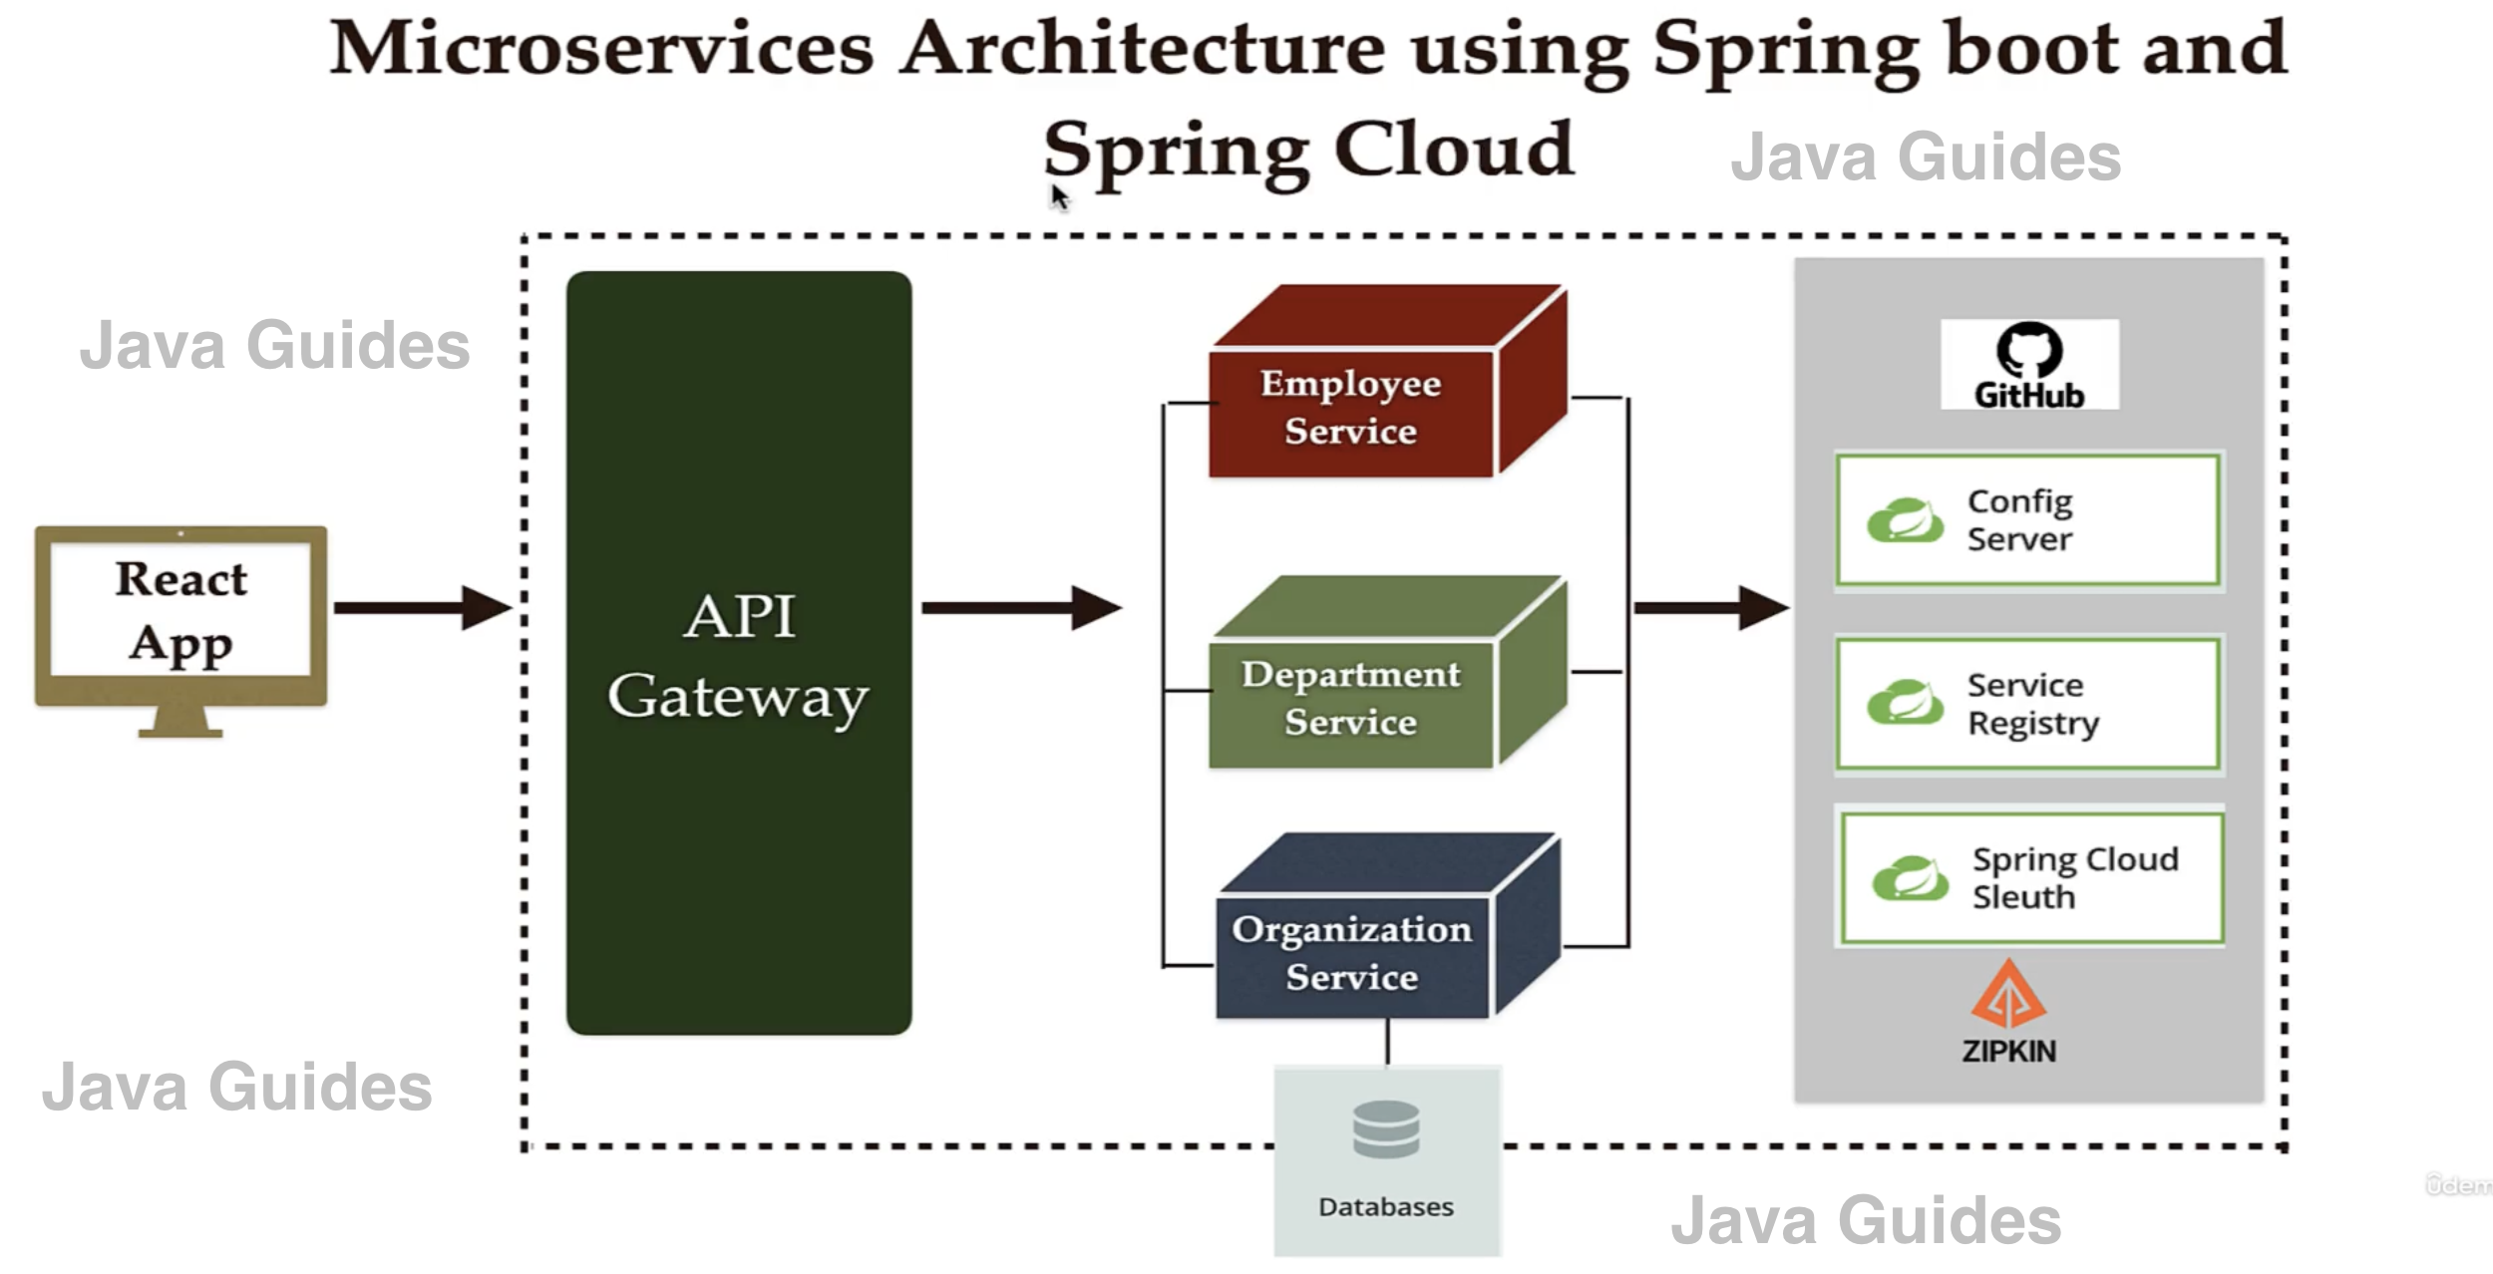
Retos y soluciones en microservicios Java
Arranque más rápido: GraalVM Native Image, Project Leyden, frameworks ligeros.
Menor consumo de recursos: Quarkus, Micronaut optimizan memoria y tiempos de arranque.
Observabilidad: métricas con Micrometer y trazas distribuidas con OpenTelemetry o Micrometer Tracing (Zipkin, Jaeger).
Mensajería distribuida: integración con Kafka, RabbitMQ, ActiveMQ.
Poliglotía en BBDD: drivers y soporte Spring Data (Mongo, Cassandra, Redis…).
Concurrencia: hilos virtuales (Java 21) para atender muchas peticiones bloqueantes.

Slide 39
Hilos virtuales (Java 21)
Incorporados de forma definitiva en Java 21 (JEP 444, Project Loom).
Son hilos ligeros gestionados por la JVM: se pueden crear millones y, al bloquearse en E/S, liberan el hilo del sistema operativo.
Permiten el estilo imperativo de "un hilo por petición" con una escalabilidad cercana a la programación reactiva.
Uso:
  Executors.newVirtualThreadPerTaskExecutor()
  Spring Boot: spring.threads.virtual.enabled=true; Quarkus: @RunOnVirtualThread; Helidon 4 se basa en ellos.
Java 24 eliminó el bloqueo del hilo del sistema dentro de synchronized (JEP 491).
No aportan en tareas intensivas en CPU; la programación reactiva (WebFlux) sigue siendo útil para flujos con contrapresión.
Relacionado: Scoped Values (definitivos en Java 25) y concurrencia estructurada (aún en preview).

Slide 40
Arranque rápido: GraalVM y Leyden
Problema: la JVM tarda en arrancar y en "calentarse" (JIT), algo que penaliza el autoescalado y el serverless.
GraalVM Native Image: compila la aplicación por adelantado (AOT) a un ejecutable nativo.
  Arranque en milisegundos y menos memoria.
  A cambio: compilación lenta y "mundo cerrado" (la reflexión hay que declararla).
  Lo soportan Quarkus, Micronaut, Helidon y Spring Boot (desde la versión 3).
En septiembre de 2025 Oracle desligó GraalVM de sus productos Java SE y centró la mejora del arranque en Project Leyden.
Project Leyden (OpenJDK): caché AOT con clases ya cargadas y perfiles de una ejecución de entrenamiento (Java 24 y 25), sin salir de la JVM estándar.
CRaC: restaura una JVM ya arrancada desde una instantánea; lo soportan Spring y algunas distribuciones del JDK.

Slide 41
Spring Cloud Netflix (2015)
Librerías:
  Eureka: descubrimiento de servicios.
  Ribbon: balanceo cliente.
  Hystrix: circuit breaker.
  Zuul: API Gateway.
Se usaban junto a Spring Cloud Config (que no es de Netflix) para la configuración centralizada.
Gran impacto: permitió montar entornos de microservicios enteramente en Java.
Evolución: Ribbon, Hystrix y Zuul se retiraron en Spring Cloud 2020.0 y se sustituyen por Spring Cloud LoadBalancer, Resilience4j y Spring Cloud Gateway. Eureka sigue mantenido.

Slide 42
Spring Cloud hoy
Con Kubernetes, parte de las funciones ya las cubre la plataforma:
  Descubrimiento: Services y DNS de Kubernetes.
  Configuración: ConfigMaps y Secrets.
  Resiliencia básica: sondas de salud y reinicio de pods.
Pero Spring Cloud sigue aportando:
  Config Server (centralización en Git).
  Gateway (versiones sobre WebFlux y sobre Spring MVC).
  Circuit Breaker (Resilience4j) y Stream (Kafka, RabbitMQ).
Del resto del ecosistema Spring:
  Actuator + Micrometer (Spring Boot): métricas y health checks (Prometheus).
  Spring Authorization Server (OAuth2, OIDC), integrado en Spring Security 7.

Slide 43
Kubernetes para desarrolladores
Objeto | Para qué sirve
Pod | Unidad mínima de ejecución: uno o varios contenedores
Deployment | Mantiene N réplicas de un pod y gestiona las actualizaciones progresivas
Service | Nombre y dirección estables para un conjunto de pods (balanceo interno)
Ingress / Gateway API | Expone servicios HTTP al exterior; Gateway API es su evolución
ConfigMap / Secret | Configuración y datos sensibles inyectados como variables o ficheros
HorizontalPodAutoscaler | Ajusta el número de réplicas según CPU, memoria u otras métricas
Sondas (liveness, readiness) | Indican si el contenedor está vivo o listo; en Spring Boot, /actuator/health/liveness y /readiness
Helm | Gestor de paquetes (charts) para desplegar aplicaciones

Slide 44
Observabilidad
Pilar | Qué responde | Herramientas en Java
Logs | ¿Qué ha pasado? | SLF4J con Logback o Log4j 2; logs estructurados en JSON; MDC con el identificador de traza; ELK o Loki
Métricas | ¿Cómo se comporta el sistema? | Micrometer + Prometheus y Grafana; JMX
Trazas | ¿Por dónde pasa una petición? | OpenTelemetry o Micrometer Tracing; Jaeger, Zipkin o Grafana Tempo
Perfilado | ¿Dónde se consume CPU y memoria? | JDK Flight Recorder (JFR), JDK Mission Control, async-profiler
OpenTelemetry (CNCF) es el estándar abierto que unifica trazas, métricas y logs; sustituye a OpenTracing y OpenCensus, ya archivados.
Spring Boot 3 sustituyó Spring Cloud Sleuth por Micrometer Tracing.

Slide 45
DevOps y despliegue en cloud
Pipelines CI/CD (Jenkins, GitLab CI, GitHub Actions…).
Creación de imágenes de contenedor:
  Jib: imágenes sin Dockerfile ni demonio Docker.
  Eclipse JKube (sucesor del Fabric8 Maven Plugin).
  Cloud Native Buildpacks (Paketo).
  Spring Boot soporta buildpacks nativamente: mvn spring-boot:build-image
Integración con Kubernetes gestionados (EKS, AKS, GKE, OpenShift) y plataformas enterprise (Cloud Foundry, Tanzu).

Slide 46
Quarkus
Open source, creado por Red Hat (2019); en 2024 anunció su paso a la Commonhaus Foundation.
Diseñado para containers y serverless.
Claves:
  Mucho trabajo en compile-time: menos reflexión en runtime.
  Integración estrecha con GraalVM (native image).
  Núcleo Vert.x (IO reactivo), pero admite estilo imperativo.
  Implementa APIs conocidas (Jakarta Persistence, Jakarta REST, MicroProfile…).
Rendimiento: arranque en <100 ms, memoria <30 MB en nativo.
Soporte comercial de Red Hat (Red Hat build of Quarkus), integrado en OpenShift.

Slide 47
Comparativa Spring Boot vs Quarkus
Característica | Spring Boot | Quarkus
Origen y respaldo | Spring (2014); VMware, hoy Broadcom | Red Hat (2019); Commonhaus Foundation
Inyección de dependencias | En ejecución (reflexión y proxies) | En compilación (ArC, basado en CDI)
Estándares | APIs propias de Spring | Jakarta EE y MicroProfile
Tiempo de arranque* | 2–3 segundos (JVM) | < 0,1 segundos (nativo con GraalVM)
Memoria usada (RAM)* | 100–150 MB (JVM) | 20–30 MB (nativo)
Formato de despliegue | JAR ejecutable o binario nativo | JAR (JVM) o binario nativo
Elasticidad en Kubernetes | Buena, pero más pesada en JVM | Muy alta, ideal para escalar
Productividad | Excelente (ecosistema amplio) | Alta (modo dev con recarga rápida)
* Cifras orientativas que comparan Spring Boot en JVM con Quarkus nativo. Spring Boot también puede compilarse a nativo y Quarkus ejecutarse en JVM: hay que comparar en el mismo modo.

Slide 48
Micronaut: AOT y modularidad
Nacido en 2018 (Object Computing, creadores de Grails).
Enfoque: IoC en compile-time con procesadores de anotaciones.
Características:
  Arranques ~1s en JVM, aún menos en nativo.
  Casi cero reflexión es ideal para GraalVM.
  Soporta Java, Kotlin, Groovy.
  Ecosistema: Micronaut Data, HTTP Client, módulos Kafka, Rabbit, gRPC.
  Orientado a funciones serverless (AWS Lambda, Azure Functions, Google Cloud Functions).

Slide 49
MicroProfile y otros runtimes
MicroProfile = especificaciones abiertas para microservicios (Eclipse Foundation): Config, Fault Tolerance, Health, JWT, OpenAPI, REST Client y Telemetry.
  Versión 7.1 (junio de 2025), sobre el Core Profile de Jakarta EE.
Lo implementan Quarkus, Helidon, Open Liberty, Payara y WildFly.
Ventaja: menor lock-in, permite portabilidad entre runtimes.
Oracle impulsa Helidon (microservicios Java cloud-native); Helidon 4 se basa en hilos virtuales.
En la AGE: proyectos nuevos empiezan a valorar Quarkus/MicroProfile para ahorro de recursos, supone una reducción de costes en K8s.

Slide 50
Frameworks cloud-native
Aspecto | Spring Boot | Quarkus | Micronaut | Helidon
Respaldo | Broadcom (VMware) | Red Hat; Commonhaus | Micronaut Foundation | Oracle
Inyección de dependencias | En ejecución | En compilación | En compilación | CDI (versión MP)
Estándares | Propios de Spring | Jakarta EE y MicroProfile | Propios | MicroProfile (MP) o API propia (SE)
Ejecutable nativo | Sí (desde 3.0) | Sí, muy optimizado | Sí | Sí
Punto fuerte | Ecosistema y adopción | Arranque, memoria y Kubernetes | Serverless y bajo consumo | Hilos virtuales y respaldo de Oracle

Slide 51
Patrones y herramientas en microservicios Java
Circuit Breaker y resiliencia
  Resilience4j (@CircuitBreaker, retries, bulkheads).
  Quarkus: SmallRye Fault Tolerance (MicroProfile FT).
Tracing distribuido
  OpenTelemetry (OpenTracing está archivado).
  Integración con Jaeger/Zipkin: cada request lleva su trace-id.
Configuración centralizada
Spring Cloud Config (refresco dinámico vía /actuator/refresh).
MicroProfile Config API (Quarkus, Helidon).
Service Mesh
Istio, Linkerd en Kubernetes: seguridad mTLS, retries, observabilidad.
Descargan parte de la resiliencia al sidecar, la lógica sigue en la app.

Slide 52
Testing, monitoring y uso en la AGE
Testing de microservicios
  Testcontainers permite levantar dependencias reales en Docker.
  WireMock permite simular servicios REST.
  Pact JVM y Spring Cloud Contract permiten contract testing.
Monitorización y rendimiento
  JDK Flight Recorder (JFR).
  APMs: Dynatrace, AppDynamics (nivel transacción); Prometheus y Grafana como opción abierta.
Casos en la Administración
  Notifica: rediseñado con microservicios.
  Cl@ve: identificación, firma, autenticación concertada como servicios separados.

Slide 53
3. Herramientas de desarrollo
JDK · IDE · Maven y Gradle · Pruebas · CI/CD · Calidad de código · Git

Slide 54
Versiones de Java (LTS)
Versión | Año | Novedades destacadas
Java 8 | 2014 | Lambdas, streams y la API de fechas java.time
Java 11 | 2018 | Cliente HTTP estándar, ejecución directa de ficheros .java; salen del JDK Java EE y CORBA
Java 17 | 2021 | Records, clases selladas, bloques de texto, pattern matching en instanceof
Java 21 | 2023 | Hilos virtuales, pattern matching en switch, record patterns, colecciones secuenciadas
Java 25 | 2025 | Scoped Values, ficheros fuente compactos, cabeceras de objeto compactas, mejoras AOT (Leyden)
Una versión cada 6 meses (marzo y septiembre) y una LTS cada 2 años. La última es Java 27 (septiembre de 2026); la próxima LTS prevista es Java 29 (2027).
Uso según JetBrains (2025): Java 21 (40%), 17 (39%), 8 (31%) y 11 (17%).

Slide 55
Distribuciones y licencias del JDK
OpenJDK es la implementación de referencia, de código abierto (GPL con Classpath Exception).
Distribuciones gratuitas basadas en OpenJDK:
  Eclipse Temurin (Adoptium), Amazon Corretto, Azul Zulu, Microsoft Build of OpenJDK, Red Hat build of OpenJDK, BellSoft Liberica.
  Las compilaciones de Oracle en jdk.java.net solo reciben actualizaciones durante 6 meses.
Oracle JDK:
  Gratuito con la licencia NFTC durante un periodo limitado tras cada LTS.
  Después, las actualizaciones requieren suscripción (Java SE Universal Subscription, por empleado).
JRE: Oracle dejó de publicarlo por separado en Java 11 (algunas distribuciones, como Temurin, aún lo ofrecen); jlink crea entornos de ejecución a medida.
En contenedores conviene usar imágenes base pequeñas con el JDK o un runtime de jlink.

Slide 56
Herramientas incluidas en el JDK
Herramienta | Función
javac | Compila el código fuente (.java) a bytecode (.class)
java | Lanza la JVM; desde Java 11 ejecuta directamente un fichero .java
jar | Empaqueta clases y recursos en ficheros JAR
javadoc | Genera documentación HTML a partir de los comentarios
jshell | Consola interactiva (REPL), desde Java 9
jdeps | Analiza las dependencias entre clases y módulos
jlink | Crea una imagen de ejecución con solo los módulos necesarios
jpackage | Genera instaladores nativos (.msi, .deb, .dmg), desde Java 16
jcmd, jstack, jmap | Diagnóstico de una JVM en ejecución (hilos, memoria)
jfr | Grabaciones de JDK Flight Recorder (se analizan con JDK Mission Control)
keytool, jarsigner | Gestión de claves y certificados; firma de ficheros JAR

Slide 57
Herramientas de Desarrollo en Java
IDEs más utilizados (2026)
  El IDE es clave en la productividad del desarrollador.
  Principales opciones (informe de Perforce/JRebel 2025, respuesta múltiple):
    IntelliJ IDEA (84%): líder en la industria.
    VS Code (31%): editor ligero en auge.
    Eclipse IDE (28%): aún presente en corporaciones/gobierno.
    Apache NetBeans (uso residual, sobre todo en educación/legado).
  Tendencia: asistentes de IA integrados en el IDE (GitHub Copilot, JetBrains AI…).

Slide 58
IntelliJ IDEA (JetBrains)
84% de los desarrolladores Java lo usan (Perforce/JRebel, 2025); 72% en la encuesta de JetBrains (2025).
Desde la versión 2025.3 hay una única distribución: las funciones de la antigua Community son gratuitas y las avanzadas requieren suscripción Ultimate (estándar en empresas).
Fortalezas:
  Refactorizaciones seguras, autocompletado avanzado.
  Integración con Spring, JPA, servidores.
  Plugins para Docker, Kubernetes, SonarQube for IDE.
  Debugger potente, profiling, asistente de IA.

Slide 59
Eclipse IDE
Antiguo estándar (dominó 2000–2010).
Aún ~28% de uso, sobre todo en entornos corporativos.
Ventajas:
  Gratuito, extensible, soporte enterprise; nueva versión cada trimestre.
  Ecosistema de plugins: m2e (Maven), Buildship (Gradle), Spring Tools, JBoss Tools.
Inconvenientes:
  Interfaz más compleja, puede volverse pesado.
  Menor tracción frente a IntelliJ.
La Eclipse Foundation mantiene también Theia y Che, entornos de desarrollo en navegador y en la nube.

Slide 60
Visual Studio Code
Editor ligero convertido en entorno Java usable.
Extensiones: Language Support for Java (Red Hat), Extension Pack for Java (Microsoft).
Fortalezas:
  Rápido, multiplataforma, bajo consumo.
  Ideal para proyectos pequeños, polyglot, microservicios.
  Integración creciente con Spring Boot, Quarkus.
Uso: 31% (Perforce/JRebel, 2025) y subiendo.
Limitaciones: refactorización menos profunda que IntelliJ.

Slide 61
Apache NetBeans
Proyecto Apache (antes Sun/Oracle).
Ventajas:
  GUI Builder para Swing, RCP.
  Gratis y sencillo de usar.
Desventajas:
  Comunidad pequeña, menos ágil en adoptar tendencias.
  Uso residual (<5%), más en educación y proyectos antiguos.

Slide 62
Herramientas de construcción en Java
Objetivo: gestionar dependencias, compilación, empaquetado.
Antes: javac manual, Ant scripts.
Hoy: Maven y Gradle dominan el ecosistema.
Ambos soportados por todos los IDEs y CI/CD modernos.

Slide 63
Apache Maven (2004)
Modelo declarativo mediante el uso del pom.xml.
Convenciones estándar de directorios (src/main/java).
Introdujo Maven Central (repositorio global).
Fortalezas:
  Estabilidad, previsibilidad.
  Estándar de facto en empresas/AGE.
  Compatible con casi todas las herramientas.
Plugins clave: maven-compiler-plugin, surefire, failsafe, shade/assembly, cargo.
Versiones estables: 3.9 y 3.10. Maven 4 sigue en fase de versiones candidatas: exigirá Java 17 y separa el POM de construcción del que se publica.

Slide 64
Maven: ciclo de vida y ámbitos
Fase | Qué hace
validate | Comprueba que el proyecto es correcto
compile | Compila el código fuente
test | Pruebas unitarias (Surefire)
package | Empaqueta en JAR o WAR
verify | Pruebas de integración (Failsafe) y comprobaciones
install | Copia el artefacto al repositorio local (~/.m2)
deploy | Lo publica en el repositorio remoto
Ámbito | Uso
compile | Por defecto: compilación y ejecución
provided | Lo aporta el servidor (p. ej., API de Servlet)
runtime | Solo en ejecución (p. ej., driver JDBC)
test | Solo para compilar y ejecutar pruebas
system | JAR local con ruta fija (desaconsejado)
import | Importa un BOM en dependencyManagement
Ciclos: clean, default y site. Ejecutar una fase ejecuta todas las anteriores: mvn package compila y prueba antes de empaquetar.

Slide 65
Gradle (2009)
DSL basado en Groovy o Kotlin (build.gradle / build.gradle.kts); Kotlin DSL por defecto en los proyectos nuevos.
Scripts concisos, programables.
Ventajas:
  Compilación incremental, build cache y configuration cache.
  Multi-módulos más fáciles (config programática).
  Oficial en Android Studio.
Gradle 9 (julio de 2025): requiere Java 17 para ejecutarse.
Plugins clave: java, application, spring-boot, war, spotbugs.
Fortalezas en proyectos grandes y modernos (ej. Spring Framework, Spring Boot e Hibernate usan Gradle).

Slide 66
Comparativa Maven vs Gradle
Sintaxis: Maven XML rígido / Gradle DSL flexible.
Velocidad: Gradle (incremental/daemon) suele ganar; Maven ha mejorado.
Popularidad: Maven sigue liderando (67% según JetBrains, 2025); Gradle es la segunda opción y domina en Android.
Gestión de versiones: Maven resuelve conflictos con la dependencia más cercana; Gradle, con la versión más alta.
Integración: ambos soportados en IDEs y pipelines CI/CD.
AGE: tradición fuerte con Maven; Gradle en crecimiento (menos recelo con Kotlin DSL).

Slide 67
Dependencias en Maven y Gradle
Maven (pom.xml)
Gradle – Groovy DSL (build.gradle)
<dependency>
<groupId>com.mysql</groupId>
<artifactId>mysql-connector-j</artifactId>
<version>8.4.0</version>
<scope>runtime</scope>
</dependency>
dependencies {
runtimeOnly 'com.mysql:mysql-connector-j:8.4.0'
}
Gradle – Kotlin DSL (build.gradle.kts)
dependencies {
runtimeOnly("com.mysql:mysql-connector-j:8.4.0")
}
Desde la versión 8.0.31 el conector de MySQL se publica como com.mysql:mysql-connector-j; el antiguo mysql:mysql-connector-java ya no se actualiza.
El ámbito runtime de Maven equivale a runtimeOnly en Gradle; para compilar contra la librería se usa implementation.

Slide 68
Dependencias y repositorios
Coordenadas GAV: groupId:artifactId:version identifican cada artefacto.
Dependencias transitivas: se resuelven solas; mvn dependency:tree y gradle dependencies muestran el árbol completo.
BOM (Bill of Materials): fija versiones coherentes para un conjunto de librerías (p. ej., spring-boot-dependencies).
Versiones: SNAPSHOT (en desarrollo) frente a release (inmutables); versionado semántico MAYOR.MENOR.PARCHE.
Repositorios: local (~/.m2), Maven Central y repositorios corporativos (Nexus, Artifactory) que hacen de proxy y guardan los artefactos propios.
Wrapper (mvnw, gradlew): fija la versión de la herramienta en el propio proyecto.

Slide 69
Pruebas en Java
JUnit: estándar en pruebas unitarias.
  JUnit 6 (septiembre de 2025) requiere Java 17 y unifica la numeración; mantiene el modelo de JUnit 5 (Jupiter), aún muy extendido.
  Anotaciones @Test, parametrización, extensiones.
  Integración con Spring Boot Test.
Librerías complementarias:
  Mockito: mocks de dependencias.
  AssertJ/Hamcrest: aserciones legibles.
  Arquillian, Spring Test: pruebas de integración.
  Testcontainers: dependencias reales en Docker.

Slide 70
JUnit: anotaciones principales
JUnit 5 / 6 | JUnit 4 | Uso
@Test | @Test | Marca un método de prueba
@BeforeEach / @AfterEach | @Before / @After | Antes / después de cada prueba
@BeforeAll / @AfterAll | @BeforeClass / @AfterClass | Una vez por clase (métodos static)
@Disabled | @Ignore | Desactiva una prueba
@DisplayName | — | Nombre descriptivo en los informes
@ParameterizedTest + @ValueSource, @CsvSource… | @RunWith(Parameterized.class) | Misma prueba con varios conjuntos de datos
@Nested | — | Agrupa pruebas en clases internas
@Tag | @Category | Clasifica y filtra pruebas
@ExtendWith | @RunWith | Registra extensiones (MockitoExtension, SpringExtension)

Slide 71
Ejemplo: prueba con JUnit y Mockito
@ExtendWith(MockitoExtension.class)
class EmpleadoServiceTest {
@Mock EmpleadoRepository repositorio;
@InjectMocks EmpleadoService servicio;
@Test
@DisplayName("Sube el salario un 10 %")
void subeSalario() {
var ana = new Empleado(1L, "Ana",
new BigDecimal("3000"));
when(repositorio.findById(1L))
.thenReturn(Optional.of(ana));
servicio.subirSalario(1L, 10);
assertThat(ana.getSalario())
.isEqualByComparingTo("3300");
verify(repositorio).save(ana);
}
}
@Mock crea un doble del repositorio.
@InjectMocks crea el servicio y le inyecta los mocks.
when(…).thenReturn(…) fija la respuesta del mock.
assertThat (AssertJ) comprueba el resultado.
verify comprueba que se llamó a save.
Estructura Arrange-Act-Assert (Given-When-Then).

Slide 72
Tipos de pruebas y herramientas
Tipo | Objetivo | Herramientas
Unitarias | Una clase aislada, con dependencias simuladas | JUnit, Mockito, AssertJ
Integración | Varias capas juntas o con una BD real | Spring Boot Test, Testcontainers
Contrato | Que productor y consumidor de una API encajen | Pact, Spring Cloud Contract
API | Probar endpoints REST de extremo a extremo | REST Assured, Postman
Interfaz (E2E) | Flujos completos desde el navegador | Selenium, Playwright
Rendimiento | Tiempo de respuesta y carga soportada | JMeter, Gatling
Cobertura | Qué código ejecutan las pruebas | JaCoCo
Mutación | Calidad de las propias pruebas | PIT (Pitest)
BDD | Escenarios en lenguaje natural (Given/When/Then) | Cucumber
Pirámide de pruebas: muchas unitarias, menos de integración y pocas de extremo a extremo.

Slide 73
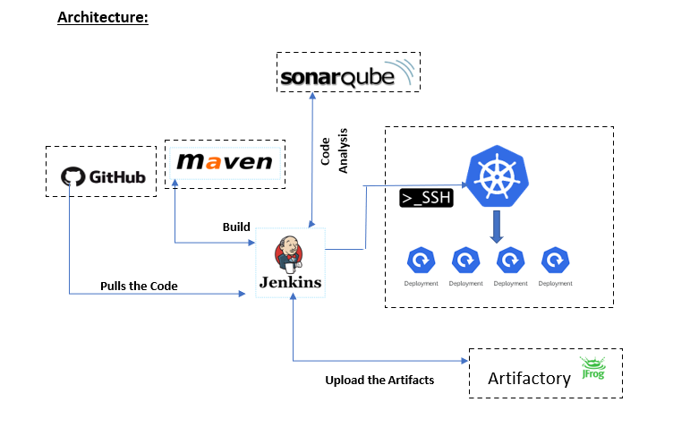
Integración continua (CI)
Jenkins: predominante en la AGE, pipelines declarativos/scripted.
Alternativas SaaS: GitHub Actions, GitLab CI, Azure DevOps.
Funciones típicas:
  Compilar (Maven/Gradle).
  Ejecutar tests y recolectar resultados.
  Analizar calidad (SonarQube).
  Desplegar artefactos.

Slide 74
Continuous Delivery (CD)
Herramientas:
  Maven Release Plugin.
  Ansible / scripts de despliegue.
  Helm para empaquetar despliegues en Kubernetes.
  GitOps con Argo CD o Flux: el repositorio Git es la fuente de verdad del despliegue. Tekton para pipelines en Kubernetes.
Pipelines Docker: docker build + docker push (o Jib/buildpacks sin Dockerfile).
Estrategias de despliegue: rolling update, blue-green y canary.
Entrega continua (paso a producción con aprobación manual) frente a despliegue continuo (automático).

Slide 75
Pipeline CI/CD típico para Java
Etapa | Qué se hace | Herramientas
1. Commit | Un push o una merge request lanza el pipeline | Git (GitLab, GitHub)
2. Compilación | Compilar y empaquetar | Maven, Gradle
3. Pruebas | Unitarias e integración; cobertura | JUnit, Testcontainers, JaCoCo
4. Calidad y seguridad | Análisis estático, quality gate, CVE en dependencias, SBOM | SonarQube, OWASP Dependency-Check, CycloneDX
5. Artefacto | Publicar el JAR y la imagen de contenedor | Nexus o Artifactory, Jib, buildpacks
6. Preproducción | Desplegar y lanzar pruebas de API, E2E y rendimiento | Helm, Argo CD, REST Assured, JMeter
7. Producción | Despliegue controlado y monitorización | Blue-green o canary; Prometheus, Grafana

Slide 76
Calidad de código
SonarQube (Server o Cloud, antes SonarCloud) para análisis estático: bugs, vulnerabilidades, code smells, duplicaciones.
Quality Gates: el build falla si no se cumplen los umbrales (el perfil Sonar way exige 80% de cobertura en el código nuevo) o hay vulnerabilidades críticas.
SonarQube for IDE (antes SonarLint) detecta los problemas mientras se escribe.
Plugins adicionales:
  SpotBugs, PMD, Checkstyle.
  Integración con Maven/Gradle.
AGE: exige informes Sonar en licitaciones TIC.

Slide 77
Herramientas de análisis de código
Herramienta | Analiza | Detecta
Checkstyle | Código fuente | Incumplimientos de estilo y convenciones (nombres, formato, Javadoc)
PMD | Código fuente | Malas prácticas, código muerto, complejidad; duplicados con CPD
SpotBugs | Bytecode | Errores probables (nulos, recursos sin cerrar); seguridad con FindSecBugs
Error Prone | Compilación | Errores comunes detectados por el propio compilador (Google)
SonarQube | Código fuente (multilenguaje) | Bugs, vulnerabilidades, code smells, puntos críticos de seguridad, deuda técnica
JaCoCo | Ejecución de pruebas | Cobertura de líneas y ramas
OWASP Dependency-Check | Dependencias | Librerías con vulnerabilidades conocidas (CVE)

Slide 78
Control de versiones y contenedores
Git: estándar (GitHub, GitLab, forjas AGE).
  Branching, merges, pull requests.
Contenedores en desarrollo:
  Docker Compose para levantar app + DB local.
  Testcontainers para entornos de prueba.
  Skaffold/Tilt para desarrollo iterativo en K8s.

Slide 79
Git: estrategias de ramas
Estrategia | Ramas | Cuándo encaja
GitFlow | main, develop, feature/*, release/*, hotfix/* | Versiones planificadas y entregas formales
GitHub Flow | main + ramas cortas de funcionalidad con pull request | Despliegue continuo, equipos pequeños
GitLab Flow | main + ramas por entorno (preproducción, producción) | Promoción controlada entre entornos
Trunk-based | Integración diaria en main, ramas muy cortas y feature flags | CI/CD maduro con buena batería de pruebas
Revisión de código mediante pull o merge requests antes de integrar.
Mensajes de commit con convención (Conventional Commits) y etiquetas para cada versión (v1.4.0).
Forjas habituales: GitLab, GitHub y Azure DevOps.

Slide 80
4. Acceso a datos e integración
JDBC · JPA y Spring Data · Transacciones · NoSQL · Servicios web y mensajería

Slide 81
Acceso a Datos y APIs de Integración en Java
Persistencia de datos y comunicación con otros sistemas = pilares en aplicaciones empresariales.
Java ofrece APIs estándar y frameworks para:
  Bases de datos relacionales (JDBC, JPA/Hibernate).
  NoSQL (Mongo, Cassandra, Redis con drivers Java/Spring Data).
  Mensajería (JMS, Kafka, RabbitMQ).
  Servicios web (JAX-WS/SOAP, JAX-RS/REST).
  Integración moderna: GraphQL, WebSockets, gRPC.

Slide 82
JDBC
Presente desde Java 1.1 (1997). Última versión: JDBC 4.3.
Proporciona:
  Conexiones (DriverManager, DataSource).
  Sentencias SQL (Statement, PreparedStatement, CallableStatement).
  ResultSet para leer resultados.
  Control de transacciones (commit/rollback).
  Metadatos de BD.
Drivers JDBC modernos (PostgreSQL, Oracle, MySQL, etc.) se cargan automáticamente.

Slide 83
JDBC: tipos de driver y pasos
Tipo | Descripción | Uso actual
Tipo 1 | Puente JDBC-ODBC | Eliminado en Java 8
Tipo 2 | API nativa: usa librerías cliente del SGBD | Residual
Tipo 3 | Protocolo de red a través de un servidor intermedio | Residual
Tipo 4 | Java puro: habla directamente el protocolo de la BD | El estándar actual
Obtener la conexión de un DataSource con pool (HikariCP, el pool por defecto en Spring Boot).
Preparar la sentencia con parámetros (PreparedStatement).
Ejecutar: executeQuery (consultas) o executeUpdate (modificaciones).
Recorrer el ResultSet.
Cerrar los recursos con try-with-resources.
Controlar la transacción: setAutoCommit(false), commit() y rollback().

Slide 84
JPA/ORM: mapeo objeto-relacional
JPA (Java Persistence API, hoy Jakarta Persistence): estándar desde 2006 (Java EE 5); versión 3.2 en Jakarta EE 11.
Modelo declarativo: entidades anotadas (@Entity, @Table, @Column).
Relaciones (@OneToMany, @ManyToOne).
CRUD con EntityManager; consultas con JPQL o Criteria API.
Implementaciones:
  Hibernate ORM es dominante (versión 7, con licencia Apache 2.0).
  EclipseLink fue la implementación de referencia.
  OpenJPA, DataNucleus son residuales.

Slide 85
Ciclo de vida de una entidad JPA
Estado | Descripción | Cómo se llega
Nuevo (transient) | Objeto creado con new, sin relación con la BD | new Empleado(…)
Gestionado (managed) | Asociado al contexto de persistencia: sus cambios se sincronizan al hacer flush o commit | persist(), find(), consultas; merge() devuelve una copia gestionada
Separado (detached) | Tiene identidad en la BD, pero ya no está en el contexto | Cierre del EntityManager, detach(), clear()
Eliminado (removed) | Marcado para borrarse en el siguiente flush | remove()
Contexto de persistencia: caché de primer nivel; garantiza una única instancia por identidad en cada EntityManager.
Dirty checking: no hace falta un "update": los cambios en entidades gestionadas se escriben al confirmar la transacción.

Slide 86
Carga perezosa y problema N+1
FetchType: EAGER (carga inmediata) o LAZY (bajo demanda).
  Por defecto: @ManyToOne y @OneToOne son EAGER; @OneToMany y @ManyToMany, LAZY.
Problema N+1: una consulta para la lista y otra por cada elemento al recorrer una relación perezosa.
Soluciones: JOIN FETCH, @EntityGraph, proyecciones a DTO o carga por lotes (@BatchSize).
LazyInitializationException: acceder a una relación LAZY fuera de la transacción.
Spring Boot activa por defecto Open Session in View (spring.jpa.open-in-view); conviene desactivarlo y revisar el SQL generado.
// 1 consulta para los clientes + N para sus pedidos
for (Cliente c : clientes) c.getPedidos().size();
// Una sola consulta con JOIN FETCH
select c from Cliente c join fetch c.pedidos

Slide 87
JDBC vs JPA/Hibernate
Con JDBC:
Connection conn = dataSource.getConnection();
PreparedStatement ps = conn.prepareStatement(
"INSERT INTO empleado (nombre, salario) VALUES (?, ?)"
);
ps.setString(1, "Ana");
ps.setDouble(2, 3000.0);
ps.executeUpdate();

Slide 88
JDBC vs JPA/Hibernate(II)
Con JPA/Hibernate:
Empleado emp = new Empleado("Ana", 3000.0);
entityManager.persist(emp);

Slide 89
Spring Data JPA y Jakarta Data
public interface EmpleadoRepository
extends JpaRepository<Empleado, Long> {
// Consulta derivada del nombre del método
List<Empleado> findByDepartamentoNombre(String nombre);
// Consulta JPQL explícita con paginación
@Query("select e from Empleado e where e.salario > ?1")
Page<Empleado> conSalarioMayor(BigDecimal minimo,
Pageable pagina);
}
Spring Data genera la implementación en tiempo de ejecución.
JpaRepository aporta save, findById, findAll, delete…
Consultas derivadas: findBy…, countBy…, existsBy…
Paginación y orden con Pageable y Sort.
Jakarta Data 1.0 (Jakarta EE 11) estandariza este modelo: @Repository, @Find, @Query, @Save.

Slide 90
Transacciones: propagación
Propagación | Comportamiento
REQUIRED (por defecto) | Usa la transacción existente o crea una nueva
REQUIRES_NEW | Suspende la actual y crea siempre una nueva
SUPPORTS | Usa la existente si la hay; si no, se ejecuta sin transacción
MANDATORY | Exige una transacción existente; si no la hay, lanza excepción
NOT_SUPPORTED | Se ejecuta sin transacción (suspende la actual)
NEVER | Lanza excepción si existe una transacción
NESTED | Transacción anidada con punto de guardado (savepoint)
Propiedades ACID: atomicidad, consistencia, aislamiento y durabilidad.
Con @Transactional, Spring deshace la transacción ante excepciones no comprobadas (RuntimeException), no ante las comprobadas salvo que se indique rollbackFor.
Transacciones distribuidas: JTA/XA; en microservicios se prefieren las sagas.

Slide 91
Transacciones: niveles de aislamiento
Nivel | Lectura sucia | Lectura no repetible | Lectura fantasma
READ UNCOMMITTED | Posible | Posible | Posible
READ COMMITTED | No | Posible | Posible
REPEATABLE READ | No | No | Posible
SERIALIZABLE | No | No | No
Lectura sucia: leer datos que otra transacción aún no ha confirmado. No repetible: releer una fila y obtener otro valor. Fantasma: repetir una consulta y que aparezcan o desaparezcan filas.
Por defecto: READ COMMITTED en Oracle, PostgreSQL y SQL Server; REPEATABLE READ en MySQL (InnoDB).
En JPA: bloqueo optimista con @Version y pesimista con LockModeType.PESSIMISTIC_WRITE.

Slide 92
Otras formas de acceso a datos
Bases NoSQL (drivers Java + Spring Data)
  MongoDB: driver nativo + Spring Data MongoDB.
  Redis: Lettuce (por defecto en Spring Data Redis), Jedis o Redisson; caché y sesiones.
  Cassandra: driver Java de Apache Cassandra, Spring Data Cassandra.
  Neo4j: driver + Spring Data Neo4j.
  Elasticsearch: Elasticsearch Java API Client y Spring Data Elasticsearch (Jest está abandonado).
Plantillas y librerías
  JdbcTemplate / NamedParameterJdbcTemplate y JdbcClient (Spring): simplifican JDBC, más ligero que JPA.
  jOOQ: SQL type-safe en Java, útil en entornos que requieren queries complejas.
  MyBatis: mapea SQL escrito a mano a objetos.
Migraciones del esquema: Flyway y Liquibase versionan los cambios de la BD.

Slide 93
APIs de integración en Java (I)
Servicios web
  SOAP (JAX-WS, hoy Jakarta XML Web Services): en retroceso, pero vigente en banca y AGE (ej. @firma).
  REST (Jakarta REST, antes JAX-RS): estándar actual en Jakarta EE.
  Spring REST Controllers son la alternativa más usada en proyectos Boot.
  Clientes HTTP: RestClient y WebClient (Spring), HttpClient del JDK.
Mensajería y tiempo real
  JMS (hoy Jakarta Messaging): colas/tópicos (ActiveMQ, IBM MQ).
  Kafka, RabbitMQ: APIs y soporte Spring.
  WebSockets (Jakarta WebSocket, antes JSR 356): comunicación bidireccional en tiempo real.

Slide 94
APIs de integración en Java (II)
JSON
  Jakarta JSON Processing (JSON-P) y JSON Binding (JSON-B).
  Jackson (por defecto en Spring; Jackson 3 en Spring Boot 4) y Gson.
XML (aún muy presente en e-Government)
  JAXB (Jakarta XML Binding): mapeo objeto-XML; desde Java 11 ya no viene en el JDK.
  StAX, DOM y SAX (JAXP, incluidos en el JDK).
  Firma electrónica XML (XAdES) y WS-Security en integraciones con la Administración.
Otros formatos
  Apache POI (Excel, Word), OpenCSV y Apache Commons CSV.
  Apache PDFBox y OpenPDF para PDF.
  Protocol Buffers y Avro: formatos binarios para gRPC y Kafka.

Slide 95
Mensajería: JMS, AMQP y Kafka
Aspecto | JMS / AMQP (ActiveMQ, RabbitMQ, IBM MQ) | Apache Kafka
Modelo | Colas (punto a punto) y tópicos (publicación/suscripción) | Registro de eventos distribuido, con topics divididos en particiones
Consumo | El mensaje se elimina al confirmarse | Los mensajes se conservan un tiempo; cada grupo de consumidores guarda su posición (offset)
Orden | Por cola | Garantizado dentro de cada partición
Escalado | Varios consumidores compiten por la cola | Paralelismo por particiones dentro de un grupo
Uso típico | Integración entre aplicaciones, tareas asíncronas | Streaming de eventos, alto volumen, event sourcing
En Java | Jakarta Messaging, Spring JMS, Spring AMQP | Kafka Clients, Spring for Apache Kafka, Kafka Streams
Garantías de entrega: at-most-once, at-least-once y exactly-once (Kafka, con productores idempotentes y transacciones).

Slide 96
REST vs SOAP en Java(I)
Aspecto | REST (JAX-RS / Spring REST) | SOAP (JAX-WS)
Formato de datos | JSON / XML (ligero, flexible) | XML estructurado (WSDL obligatorio)
Protocolo | Usa HTTP directamente (GET, POST, PUT, DELETE) | Encapsula mensajes en sobres SOAP sobre HTTP, SMTP, etc.
Contratos | Opcional (OpenAPI/Swagger) | Obligatorio con WSDL (contrato rígido)
Facilidad de uso | Simple de implementar y probar (curl, Postman) | Más complejo, requiere tooling específico
Rendimiento | Generalmente más rápido (payloads pequeños) | Más pesado (XML verboso, headers extra)
Casos típicos | Microservicios modernos, APIs públicas, apps móviles | Banca, e-Gov, integraciones legacy

Slide 97
REST vs SOAP en Java (II)
REST (Jakarta REST / Spring RestController):
  Simplicidad: usa HTTP directamente (GET, POST, etc.).
  Intercambia JSON/XML ligero.
  Fácil de probar con curl/Postman.
  Idóneo para microservicios modernos.
SOAP (JAX-WS con WSDL):
Basado en XML y contratos rígidos (WSDL).
Usa protocolos complejos (envelopes, headers).
Estandarizado (WS-Security, WS-Addressing).
Persistente en banca, e-gov y sistemas legados.
@Path("/empleados")
public class EmpleadoResource {
@GET
@Produces(MediaType.APPLICATION_JSON)
public List<Empleado> listar() {
return servicioEmpleado.obtenerTodos();
}
}
@WebService
public class EmpleadoService {
@WebMethod
public List<Empleado> listarEmpleados() {
return servicioEmpleado.obtenerTodos();
}
}

Slide 98
Frameworks de integración empresarial
Apache Camel (versión 4): implementa los patrones de integración empresarial (EIP) con cientos de conectores.
Spring Integration es el equivalente en ecosistema Spring.
Patrones EIP habituales: enrutado según contenido, traductor de mensajes, divisor y agregador, cola de mensajes fallidos (dead letter).
Jakarta Connectors (JCA) permite conectar sistemas legacy.
Jakarta Mail para envío de notificaciones por email.
Procesos por lotes: Spring Batch y Jakarta Batch (cargas masivas, ficheros nocturnos).

Slide 99
5. Seguridad en el desarrollo Java
APIs del JDK · Autenticación · OAuth 2.0 y JWT · OWASP Top 10 · Cadena de suministro · Normativa

Slide 100
Seguridad en el Desarrollo Java
Java nace con seguridad en mente:
  Manejo automático de memoria (sin los desbordamientos de búfer típicos de C/C++).
  Verificación del bytecode y tipado fuerte.
  Sandboxing (applets): obsoleto. El Security Manager está desactivado desde Java 24 y la API de applets se eliminó en Java 26.
A nivel de aplicaciones es responsabilidad del dev:
  Autenticación y autorización.
  Cifrado y protección de datos.
  Prevención de vulnerabilidades comunes.

Slide 101
APIs de seguridad en el JDK
JCA (Java Cryptography Architecture):
  Cifrado AES, RSA/ECC, SHA-256, firmas digitales.
  KeyStore, Cipher, Signature, MessageDigest.
  Criptografía poscuántica: ML-KEM y ML-DSA desde Java 24; API de derivación de claves (KDF) en Java 25.
TLS (JSSE): HTTPS integrado en servidores/clientes Java; TLS 1.3 desde Java 11.
Gestión de certificados: KeyStore para .p12 / .jks (ej. FNMT); PKCS#12 es el formato por defecto desde Java 9.
Usos en AGE: firma digital (ej. AutoFirma).

Slide 102
Autenticación y Autorización
Spring Security: login, OAuth2, JWT, control de acceso por URL y por método (@PreAuthorize).
Jakarta Security / MicroProfile JWT: @RolesAllowed, SecurityContext.
Single Sign-On (Cl@ve, SAML, OAuth2/OIDC): integraciones vía Keycloak o adaptadores.
Spring Authorization Server permite montar un servidor OAuth2/OIDC propio; desde 2025 forma parte de Spring Security 7.
Buenas prácticas: contraseñas con hash adaptativo y sal (Argon2, BCrypt, PBKDF2), roles bien definidos, doble factor.

Slide 103
OAuth 2.0, OpenID Connect y JWT
OAuth 2.0: autorización delegada entre cliente, servidor de autorización y servidor de recursos.
  Authorization Code + PKCE: aplicaciones web, SPA y móviles (el recomendado).
  Client Credentials: comunicación entre servicios, sin usuario.
  Implicit y Resource Owner Password: desaconsejados (desaparecen en OAuth 2.1).
OpenID Connect: autenticación sobre OAuth 2.0; añade el ID Token con la identidad del usuario.
JWT (RFC 7519): token firmado (cabecera.carga.firma) con claims como iss, sub, aud y exp; se valida sin guardar sesión.
  Va firmado, no cifrado: sin datos sensibles y con caducidad corta.
Implementaciones: Keycloak y Spring Authorization Server.

Slide 104
Vulnerabilidades y prevención
SQL Injection: usar PreparedStatement/JPA con parámetros.
XSS: escapar datos en vistas (Thymeleaf lo hace por defecto) y cabecera CSP.
CSRF: tokens (Spring Security los activa por defecto).
Deserialización insegura: no deserializar datos no confiables; filtros de deserialización del JDK.
Log4Shell (2021, CVE-2021-44228) y Spring4Shell (2022, CVE-2022-22965): ejemplos críticos de dependencia vulnerable.
Mitigación: mantener librerías actualizadas, OWASP Dependency-Check, SBOM.

Slide 105
OWASP Top 10 (2025)
Código | Categoría | Ejemplo en Java y prevención
A01 | Control de acceso roto | Endpoints sin comprobar permisos: @PreAuthorize, denegar por defecto
A02 | Configuración de seguridad incorrecta | Actuator expuesto, trazas de error al usuario
A03 | Fallos en la cadena de suministro de software | Dependencias vulnerables o manipuladas: SBOM, firmas
A04 | Fallos criptográficos | Algoritmos débiles, datos sin cifrar: TLS 1.2+, AES-GCM
A05 | Inyección | SQL, JPQL, LDAP o comandos: consultas parametrizadas
A06 | Diseño inseguro | Sin modelado de amenazas ni requisitos de seguridad
A07 | Fallos de autenticación | Contraseñas débiles, sesiones mal gestionadas: MFA
A08 | Fallos de integridad de software o datos | Deserialización insegura, actualizaciones sin firmar
A09 | Fallos de registro y alertas | Sin trazas de seguridad ni alertas
A10 | Mal manejo de condiciones excepcionales | Errores que dejan el sistema inseguro o filtran información
Novedades frente a 2021: entran la cadena de suministro (A03) y las condiciones excepcionales (A10); SSRF se integra en A01.

Slide 106
Seguridad de la cadena de suministro
Una aplicación Java típica incluye decenas o cientos de dependencias transitivas: la mayor parte del código no es propio.
SBOM (lista de materiales del software) en formato CycloneDX o SPDX, generada en el build con plugins de Maven o Gradle.
Vulnerabilidades: OWASP Dependency-Check; Dependabot o Renovate para actualizar; Trivy para imágenes de contenedor.
Integridad: repositorios corporativos como proxy, verificación de checksums y firmas (PGP en Maven Central, Sigstore).
Contenedores: imágenes base mínimas, sin usuario root y escaneadas antes de desplegar.
Normativa europea: el Reglamento de Ciberresiliencia (CRA) obliga a notificar vulnerabilidades explotadas desde septiembre de 2026 y se aplica por completo en diciembre de 2027.

Slide 107
Auditoría, Normativas y Calidad
ENS (Real Decreto 311/2022): cifrado robusto, trazabilidad, control de accesos.
RGPD y LOPDGDD (LO 3/2018): protección de datos desde el diseño y por defecto, registro de accesos a datos personales.
Logs y auditoría: no registrar datos sensibles; auditorías de negocio (AOP, interceptores).
Herramientas:
  SonarQube (reglas de seguridad).
  Fortify, Checkmarx, Veracode (auditorías avanzadas).
  Pruebas dinámicas (DAST) con ZAP.

Slide 108
6. Certificaciones
Oracle Java SE · Spring · Kubernetes y ecosistema

Slide 109
Certificaciones Java
Certificaciones que acreditan conocimientos formales.
Oracle es el proveedor principal (Java SE, EE).
También existen certificaciones de frameworks (Spring) y tecnologías asociadas (K8s, Big Data).

Slide 110
Oracle Java SE (Standard Edition)
OCP Java SE 21 Developer (1Z0-830): la más reciente.
  Lenguaje base: sintaxis, APIs core, streams, concurrencia, módulos.
  Examen único: sustituyó a las antiguas OCA + OCP.
  Certificación más demandada, junto a la de Java SE 17 (1Z0-829).
Otras vigentes: Java SE 11 (1Z0-819) y Java Foundations (1Z0-811), de nivel inicial.
Plataforma empresarial:
  Java EE 7 Application Developer (1Z0-900): sigue en el catálogo, aunque se basa en una versión antigua.
  Las certificaciones Master/Architect de Java EE ya no figuran en el catálogo de Oracle.

Slide 111
Certificaciones de frameworks y ecosistema
Spring Certified Professional (examen 2V0-72.22, hoy gestionado por Broadcom)
  Ecosistema Spring: Boot, Data, Security, REST.
  Muy valorada en proyectos Spring Boot.
CKAD / CKA / CKS (Linux Foundation)
  Kubernetes para despliegues cloud-native es cada vez más relevante para dev Java.
Big Data: Hadoop/Spark (Cloudera, que absorbió a Hortonworks en 2019; Databricks).
Otras: Helidon Microservices Developer (Oracle, 1Z0-1113), menos extendidas.

Slide 112
Resumen de certificaciones
Certificación | Código | Contenido
Java Foundations | 1Z0-811 | Nivel inicial: fundamentos del lenguaje
Java SE 8 Programmer I y II | 1Z0-808 / 1Z0-809 | Antiguas OCA y OCP de Java 8
Java SE 11 Developer | 1Z0-819 | Profesional (Java 11)
Java SE 17 Developer | 1Z0-829 | Profesional (Java 17)
Java SE 21 Developer Professional | 1Z0-830 | Profesional (Java 21), la más reciente
Java EE 7 Application Developer | 1Z0-900 | Desarrollo empresarial (plataforma antigua)
Helidon Microservices Developer | 1Z0-1113 | Microservicios con Helidon
Spring Certified Professional | 2V0-72.22 | Spring Framework y Spring Boot
CKAD / CKA / CKS | — | Kubernetes: desarrollador, administrador y seguridad

Slide 113
7. Java en la Administración Pública
Casos de uso · Soluciones comunes · Marco normativo

Slide 114
Casos de uso de Java en la Administración Pública
Java está en el núcleo de los sistemas públicos digitales.
Se usa tanto en aplicaciones de ciudadano como en sistemas internos.
Razones: portabilidad, fiabilidad, estándares abiertos, comunidad amplia.

Slide 115
Ejemplos emblemáticos
AutoFirma (Cliente @Firma)
  App de escritorio Java (Swing).
  Firma electrónica multi-plataforma (Windows/Linux/Mac).
  Base de decenas de procedimientos telemáticos.
Portafirmas
  Flujo de firma electrónica en organismos.
  Java EE + JSF/PrimeFaces.
  Reutilizado en ministerios y entes públicos.

Slide 116
Sistemas críticos nacionales
AEAT (Agencia Tributaria)
  Backoffice en Java EE (WebLogic).
  Procesa millones de declaraciones.
Plataforma de Intermediación de Datos (PID)
  Bus de servicios para intercambiar datos entre AAPP.
  SOAP/WS-Security en origen, ahora también REST.
Notific@
  Sistema centralizado de notificaciones electrónicas.
  Basado en Java + mensajería (JMS, colas).

Slide 117
Soluciones comunes reutilizables
Solución | Función
Cl@ve | Identificación y firma de la ciudadanía (certificado electrónico, Cl@ve PIN, Cl@ve permanente…)
@firma / AutoFirma | Validación de certificados y firmas; cliente de firma de escritorio
Port@firmas | Circuitos de firma electrónica de documentos en los organismos
Notific@ / DEHú | Notificaciones electrónicas y Dirección Electrónica Habilitada única
Plataforma de Intermediación de Datos | Consulta de datos entre Administraciones (protocolo SCSP) para no pedirlos al ciudadano
SIR / GEISER | Intercambio de asientos registrales y registro electrónico
InSide / Archive | Documento y expediente electrónico (ENI) y archivo definitivo
Disponibles en el Centro de Transferencia de Tecnología (CTT); las aplicaciones Java las integran mediante servicios web o librerías cliente.

Slide 118
Marco normativo en la AGE
Norma | Relevancia para el desarrollo
Ley 39/2015 | Procedimiento administrativo electrónico: relación electrónica, registro y notificaciones
Ley 40/2015 | Reutilización de sistemas y aplicaciones (art. 157) y Centro de Transferencia de Tecnología (art. 158)
RD 203/2021 | Reglamento de actuación y funcionamiento del sector público por medios electrónicos
RD 311/2022 (ENS) | Medidas de seguridad según la categoría del sistema (básica, media o alta)
RD 4/2010 (ENI) | Interoperabilidad: formatos, documento y expediente electrónico, normas técnicas
RGPD y LOPDGDD | Protección de datos desde el diseño y por defecto
RD 1112/2018 | Accesibilidad de sitios web y aplicaciones móviles del sector público
Ley 9/2017 (LCSP) | Contratación pública: pliegos que fijan tecnologías, calidad y seguridad

Slide 119
Balance y futuro
Java = lenguaje transversal en la AGE:
  Firma, notificación, registro, autenticación.
  Gestión económica, RRHH, expedientes.
Open source y reutilización (Ley 40/2015: CTT).
Retos actuales: modernización de monolitos JEE hacia contenedores/microservicios.
Futuro: seguirá siendo pilar en transformación digital, big data (Spark), IA (Spring AI, LangChain4j) y cloud-native.

Slide 120
Repaso
Ideas clave · Preguntas tipo test

Slide 121
Ideas clave (I)
De Servlets/JSP a frameworks MVC: Struts (en desuso), JSF (hoy Jakarta Faces) y Spring MVC.
Spring Boot, estándar de facto: autoconfiguración, starters y servidor embebido; hoy rama 4.x (Java 17+).
Jakarta EE 9 cambió javax.* por jakarta.*; Jakarta EE 11 (2025) exige Java 17 y añade Jakarta Data.
Tendencia: SPA + backend Java con APIs REST; también GraphQL, gRPC, WebSockets y SSE.
Microservicios autónomos con sus propios datos: API Gateway, Circuit Breaker, Saga.
Kubernetes asume descubrimiento y escalado; Quarkus, Micronaut y Helidon reducen arranque y memoria.

Slide 122
Ideas clave (II)
JDK: LTS cada dos años (8, 11, 17, 21, 25); hilos virtuales desde Java 21.
IntelliJ IDEA lidera; Maven es el estándar en la AGE y Gradle crece; JUnit, Mockito y Testcontainers.
CI/CD: Jenkins o GitLab CI, SonarQube con quality gates, Helm o Argo CD para desplegar.
Datos: JDBC y JPA/Hibernate; cuidado con el N+1 y la propagación de @Transactional.
Seguridad: Spring Security, OAuth 2.0/OIDC con JWT, OWASP Top 10 y SBOM; marco ENS y RGPD.
En la AGE, Java sustenta servicios comunes como @firma, Cl@ve o Notific@.

Slide 123
Pregunta tipo test 1/12
¿Qué cambio introdujo Jakarta EE 9?
  a) Exigir Java 17 como versión mínima
  b) Cambiar el espacio de nombres de javax.* a jakarta.* ✓
  c) Incorporar la especificación Jakarta Data
  d) Eliminar JSF de la plataforma
Justificación: Jakarta EE 9 (2020) solo cambió el espacio de nombres; Java 17 y Jakarta Data llegaron con Jakarta EE 11.

Slide 124
Pregunta tipo test 2/12
En Spring MVC, ¿qué componente actúa como Front Controller?
  a) ViewResolver
  b) HandlerMapping
  c) DispatcherServlet ✓
  d) ActionServlet
Justificación: ActionServlet era el Front Controller de Struts 1.

Slide 125
Pregunta tipo test 3/12
¿Qué método HTTP es idempotente pero no seguro?
  a) GET
  b) POST
  c) PUT ✓
  d) HEAD
Justificación: PUT modifica el estado del servidor, pero repetirlo produce el mismo resultado.

Slide 126
Pregunta tipo test 4/12
¿Cuál es la propagación por defecto de @Transactional en Spring?
  a) REQUIRES_NEW
  b) REQUIRED ✓
  c) SUPPORTS
  d) MANDATORY
Justificación: REQUIRED usa la transacción existente o crea una nueva si no la hay.

Slide 127
Pregunta tipo test 5/12
¿Qué tipo de carga usa JPA por defecto en una relación @ManyToOne?
  a) LAZY
  b) EAGER ✓
  c) Depende del proveedor
  d) BATCH
Justificación: @ManyToOne y @OneToOne son EAGER por defecto; @OneToMany y @ManyToMany, LAZY.

Slide 128
Pregunta tipo test 6/12
¿Qué nivel de aislamiento evita las lecturas sucias, pero permite lecturas no repetibles?
  a) READ UNCOMMITTED
  b) READ COMMITTED ✓
  c) REPEATABLE READ
  d) SERIALIZABLE
Justificación: REPEATABLE READ evita también las lecturas no repetibles; solo SERIALIZABLE evita las fantasma.

Slide 129
Pregunta tipo test 7/12
En Maven, ¿qué ámbito corresponde a la API de Servlet que aporta el servidor de aplicaciones?
  a) compile
  b) runtime
  c) provided ✓
  d) test
Justificación: provided: se usa para compilar, pero no se empaqueta porque la proporciona el servidor.

Slide 130
Pregunta tipo test 8/12
¿Qué anotación de JUnit 5/6 sustituye a @Before de JUnit 4?
  a) @BeforeAll
  b) @BeforeEach ✓
  c) @Setup
  d) @Init
Justificación: @BeforeAll sustituye a @BeforeClass y se ejecuta una sola vez por clase.

Slide 131
Pregunta tipo test 9/12
¿En qué versión de Java se incorporaron de forma definitiva los hilos virtuales?
  a) Java 17
  b) Java 19
  c) Java 21 ✓
  d) Java 25
Justificación: En Java 19 y 20 estaban en preview; son definitivos desde Java 21 (JEP 444).

Slide 132
Pregunta tipo test 10/12
¿Qué flujo de OAuth 2.0 es el adecuado para la comunicación entre dos servicios sin usuario?
  a) Authorization Code + PKCE
  b) Implicit
  c) Client Credentials ✓
  d) Resource Owner Password
Justificación: Authorization Code + PKCE es para aplicaciones con usuario; Implicit y Password están desaconsejados.

Slide 133
Pregunta tipo test 11/12
¿Qué categoría encabeza el OWASP Top 10 de 2025?
  a) Inyección
  b) Control de acceso roto ✓
  c) Fallos criptográficos
  d) Fallos en la cadena de suministro de software
Justificación: Control de acceso roto repite en primer lugar; la cadena de suministro entra en el tercero.

Slide 134
Pregunta tipo test 12/12
¿Qué herramienta analiza el bytecode para detectar errores probables?
  a) Checkstyle
  b) PMD
  c) SpotBugs ✓
  d) JaCoCo
Justificación: Checkstyle y PMD analizan el código fuente; JaCoCo mide la cobertura de las pruebas.

Slide 135
¿PREGUNTAS?

